Slide 1


Félévi beszámoló
2021-22/1
Pintye István
Témavezető: Dr. habil. Lovas Róbert Dr. Kovács József
Téma: Felhőalapú számítási klaszter dinamikus skálázása

Slide 2


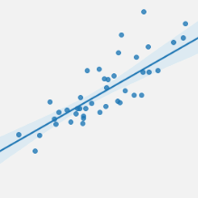
Az optimalizáló eljárás felépítése
Input request
Virtual Machines
Requests, Tasks, Jobs, etc…
Külső forrást használok a kérések generálásához (JMeter) ez helyettesíti a valós felhasználókat
Optimizer
Horizontálisan skálázható alkalmazás

Slide 3

Tanulás a válaszidő becslésére
Input requests időben változó
Input request
Virtual Machines
Külső forrást használok a kérések generálásához (JMeter) ez helyettesíti a valós felhasználókat
Optimizer
Optimizer
Apache Web Server
Naplózza és összegyűjti a bejövő adatokat, úgy mint:
- Request rate és a válaszidőt szintén megmérjük
Tanuló fázis 1
Valós kéréseket küldünk a web szervernek

Slide 4


Tanulás a válaszidő becslésére
Folyamatosan jönnek a kérések és történik a kiszolgálás
Virtual Machines
Külső forrást használok a kérések generálásához
De 15 másodpercenként megmérjük és rögzítjük ezeket az adatokat egy adatbázisban
Micado Optimizer
Micado Optimizer
Apache Web Server
ID Time Request Rate CPU Usage Interrupts KB received Packet received KB sent Packet sent Number of VM Válaszidő
is logging and collect input data such as:
- Request rate
and Response time is also measured
1, 10, 20, 67, 40, 500, 9, 600, 8, 1, 70
2, 11, 50, 71, 20, 580, 8, 900, 8, 1, 81
3, 12, 53, 76, 23, 591, 8, 921, 9, 1, 83
Tanuló fázis 1
Amikor egy új mérési értéket kapunk akkor azt egy új sorként tároljuk az adatbázisunkban
Valós kéréseket küldünk a web szervernek

Slide 5
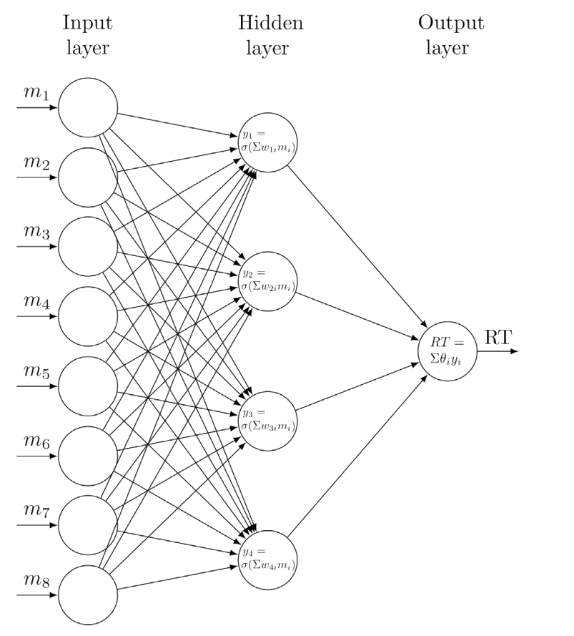
Tanulás a válaszidő becslésére
15 másodpercenként megmérjük és rögzítjük ezeket az adatokat egy adatbázisban
Virtual Machines
A Neurális Háló
Outside source is used to generate request
Micado Optimizer
Micado Optimizer
Apache Web Server
ID Time Request Rate CPU Usage Interrupts KB received Packet received KB sent Packet sent Number of VM Válaszidő
Time Request Rate CPU Usage Interrupts KB received Packet received KB sent Packet sent
12 30 55 12 310 5 600 4
and Response time is also measured
Válaszidő
1, 10, 20, 67, 40, 500, 9, 600, 8, 1, 70
35
2, 11, 50, 71, 20, 580, 8, 900, 8, 1, 81
3, 12, 30, 55, 12, 310, 5, 600, 4, 1, 35
A Neurális hálót minden új mérési eredmény beérkezése után újra tanítjuk
Amikor egy új mérési eredmény érkezik akkor a valós válaszidőt is eltároljuk

Slide 6
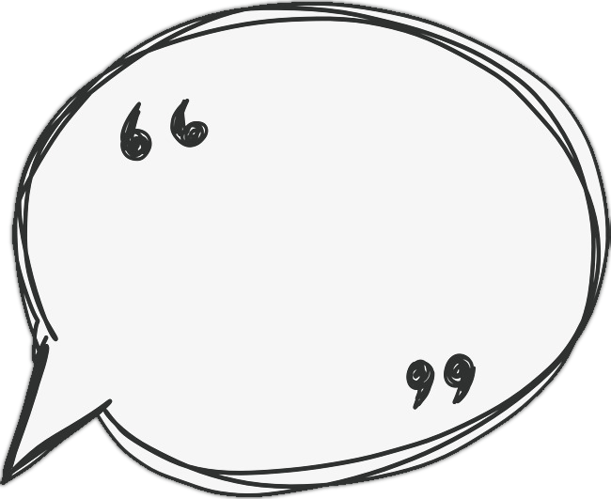
Tanulás a válaszidő becslésére
15 másodpercenként megmérjük és rögzítjük ezeket az adatokat egy adatbázisban
Virtual Machines
Elkérhetem a Statisztikákat?
A Neurális Háló
Outside source is used to generate request
Micado Optimizer
Micado Optimizer
Apache Web Server
Ezek nem egyéni, hanem aggreált adatok – átlag értékek
ID Time Request Rate CPU Usage Interrupts KB received Packet received KB sent Packet sent Number of VM Válaszidő
Time Request Rate CPU Usage Interrupts KB received Packet received KB sent Packet sent
12 30 55 12 310 5 600 4
!
and Response time is also measured
Válaszidő
1, 10, 20, 67, 40, 500, 9, 600, 8, 1, 70
35
2, 11, 50, 71, 20, 580, 8, 900, 8, 1, 81
3, 12, 30, 55, 12, 310, 5, 600, 4, 1, 35
Amikor egy új mérési eredmény érkezik akkor a valós válaszidőt is eltároljuk

Slide 7
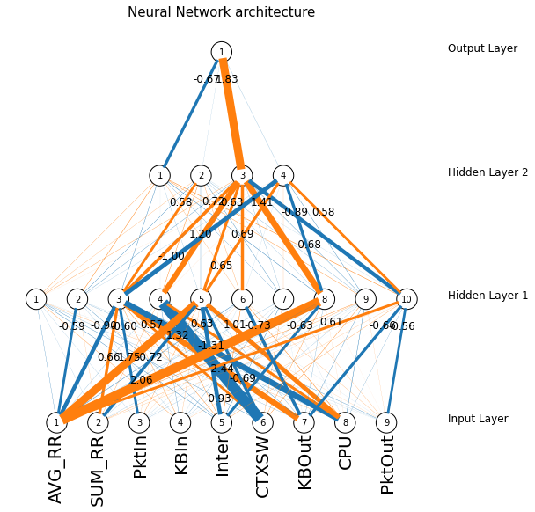
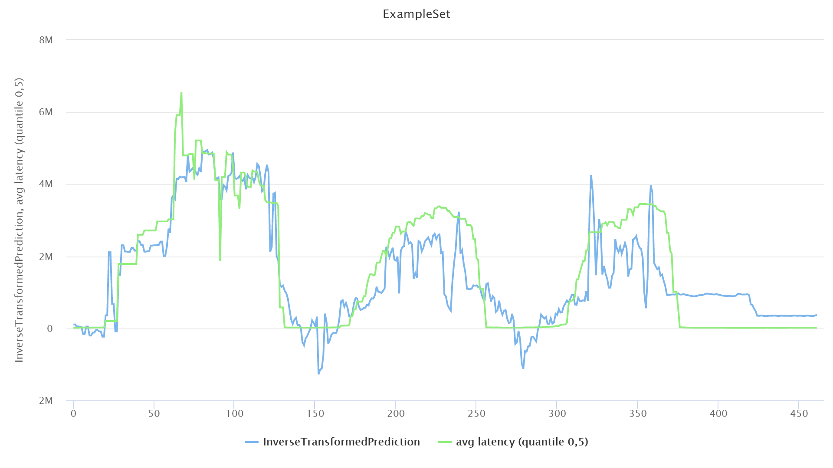
A Neurális háló tanítása
Iteráció = 250
250 iteráció után a becslési hiba egy elfogadható szint alá csökkent
Láthatjuk, hogyan változnak a súlyok a tanulás során

Slide 8
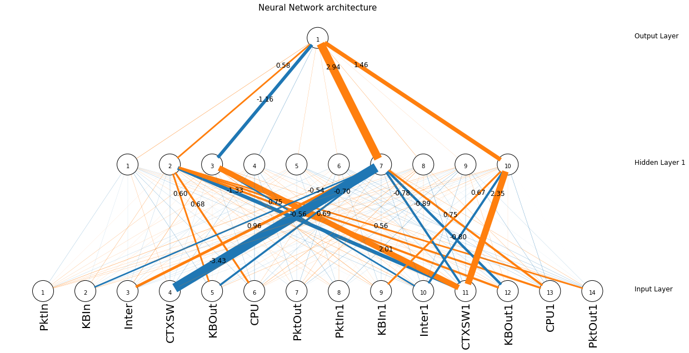
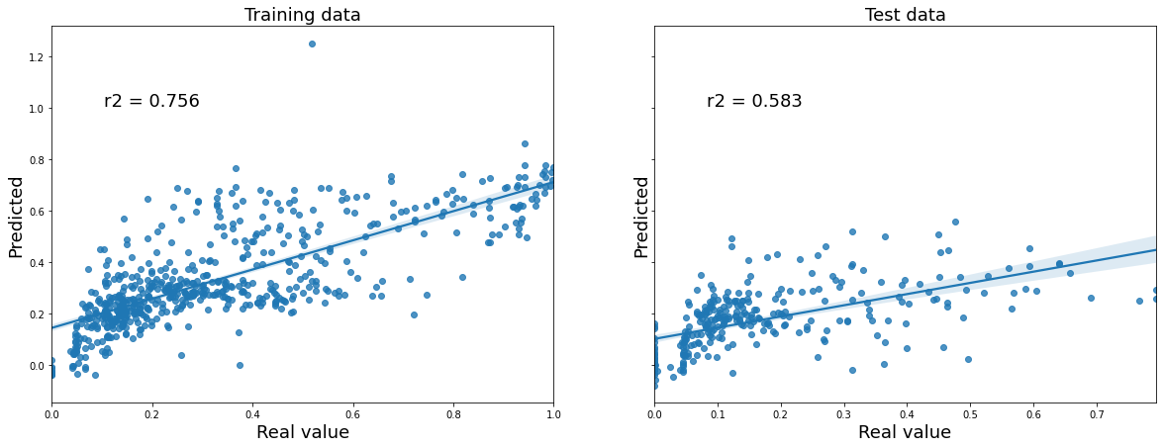
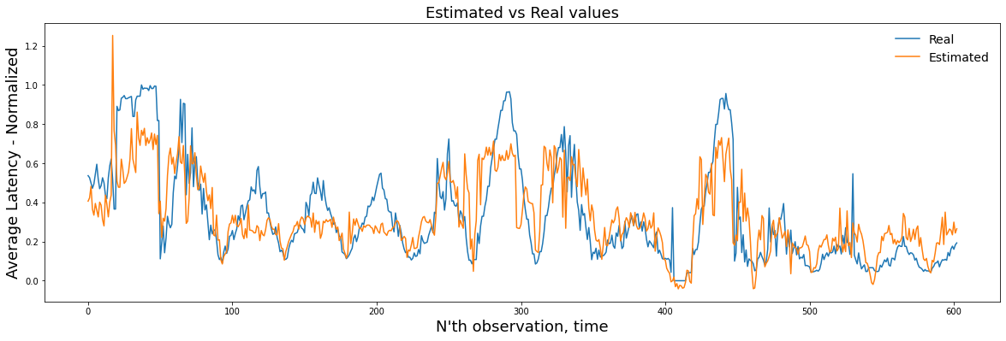
Új elképzelések
új erőforrások
}
Kísérleteztem a Neurális háló architektúrájával (rétegek száma, neuronok száma, átviteli függvény)

Slide 9
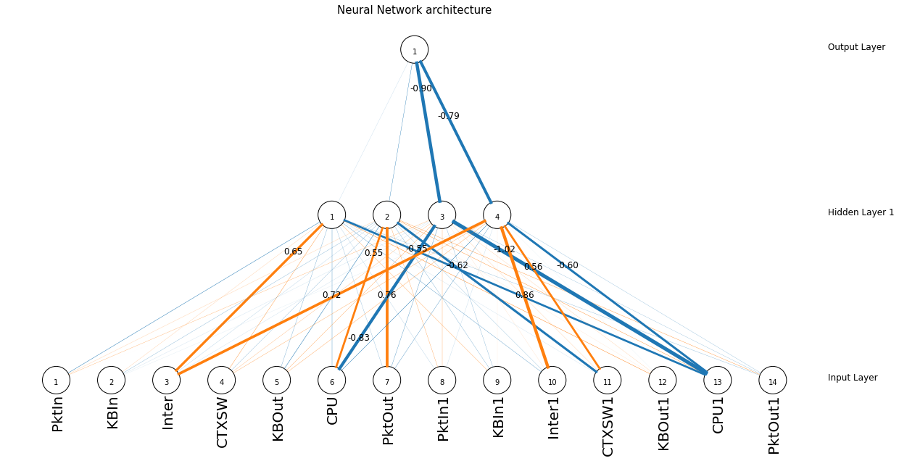
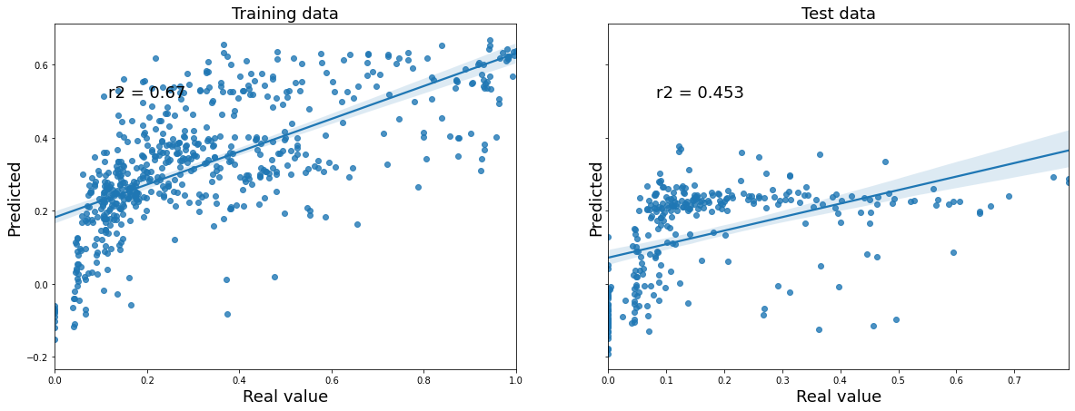
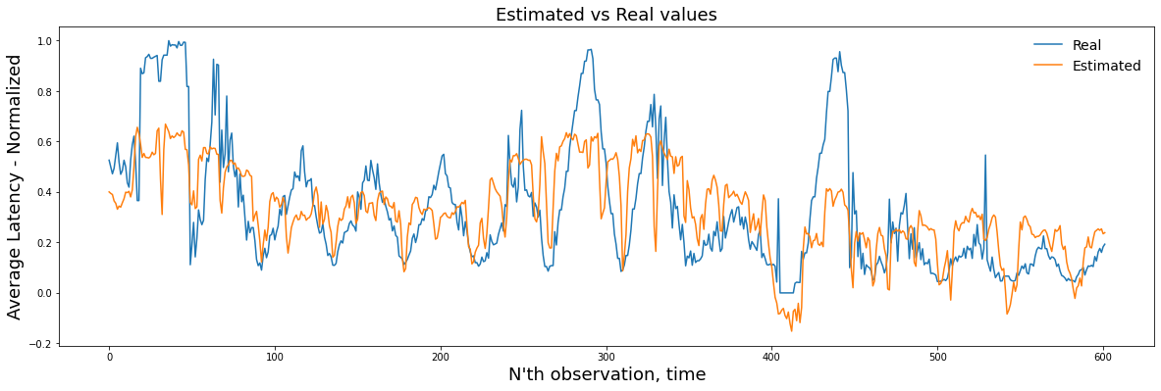
Kutatási eredmények
új erőforrások
}
A metrikák t-1, időpontban mért érté-keinek figyelembevételével kisérletez-tem. Ez az 1 rétegű neurális háló még nem javított az eredményeken.

Slide 10
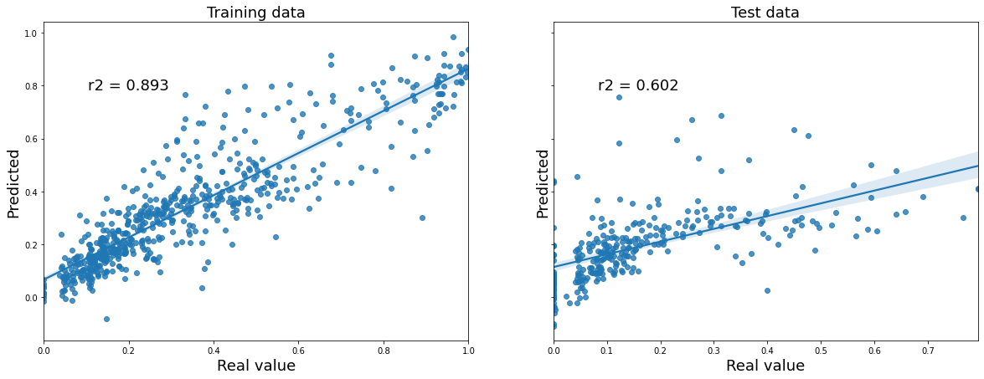
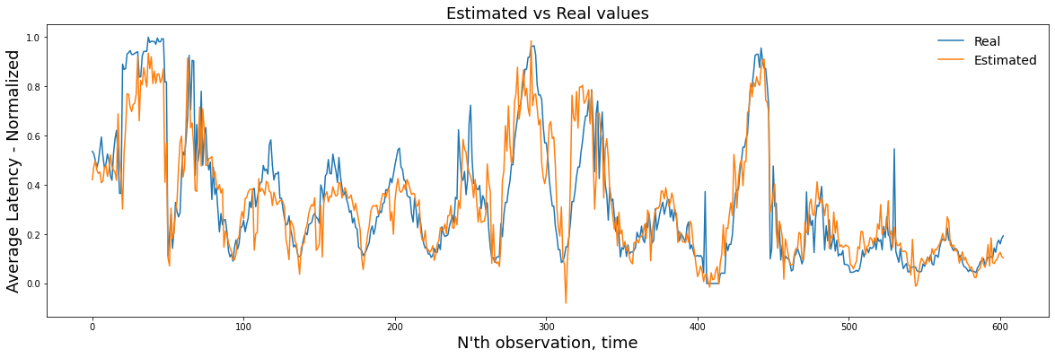
Kutatási eredmények
új erőforrások
}
Több rétegű neurális hálóval pontosabb becslést kaptam. (r2 > 0.89)

Slide 11
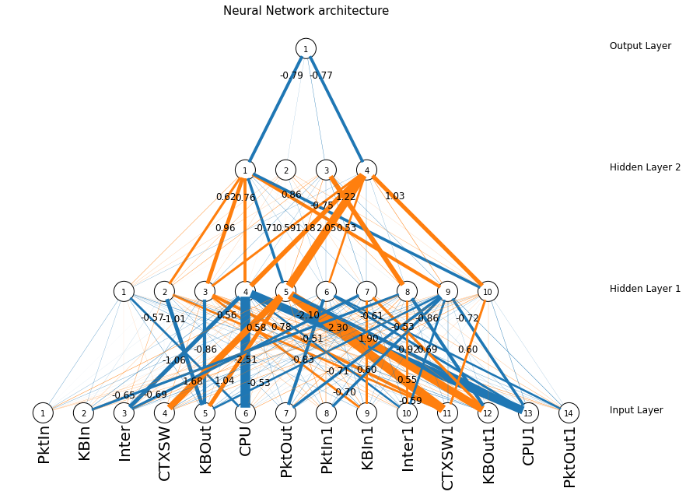
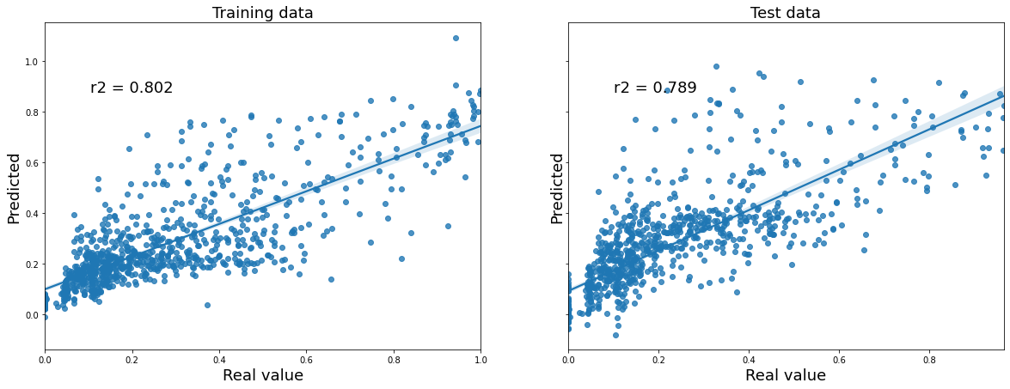
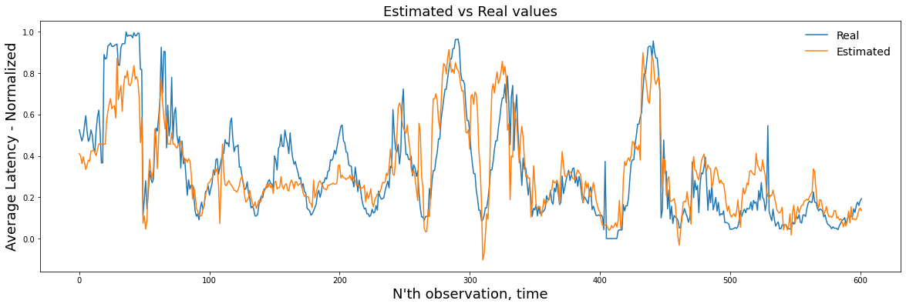
Kutatási eredmények
új erőforrások
}
Különböző kombinációkkal kísérletez-tem. Itt egy több rétegű neurális háló
amely a metrika t-1 időpontban mért értékét is figyelembe veszi.
Notes:
Sikerült kialakítanom egy egységes tesztelési keretrendszert. Ennek most látszólag még nincs meg az eredménye, de segítségével egységesen vizsgálthatóak a kísérletek, a különböző beállítások. Szűkséges volt most itt tartok, segítségével a jövőben sokkal könnyebb lesz elemezni az eredményeket.

Slide 12
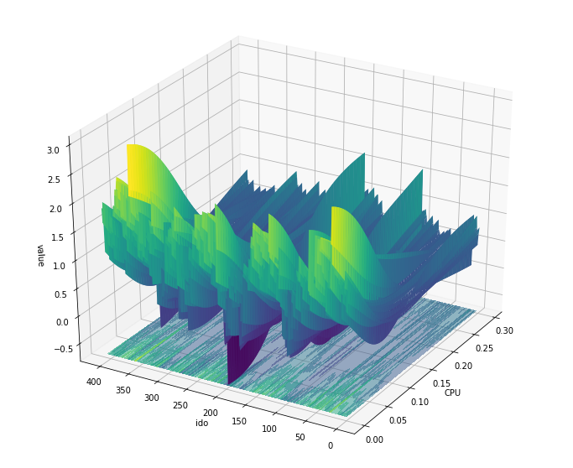
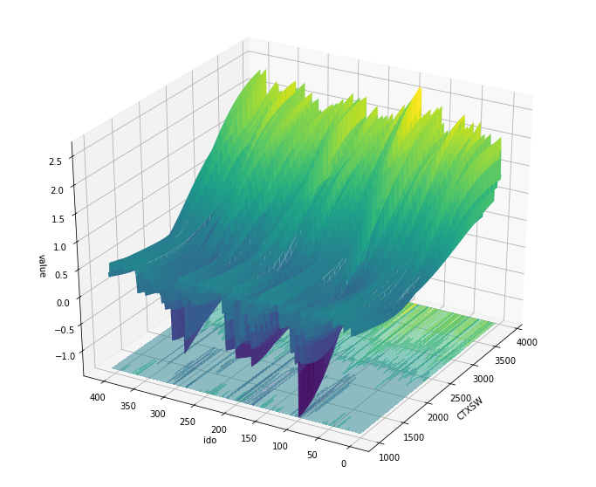
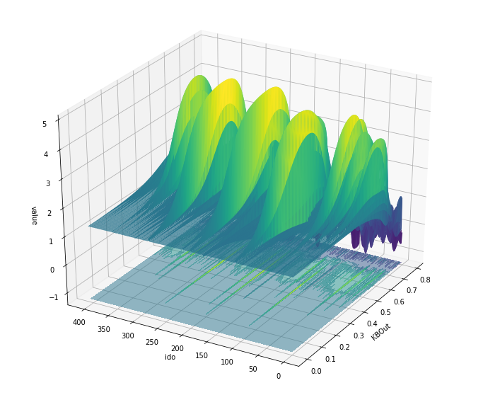
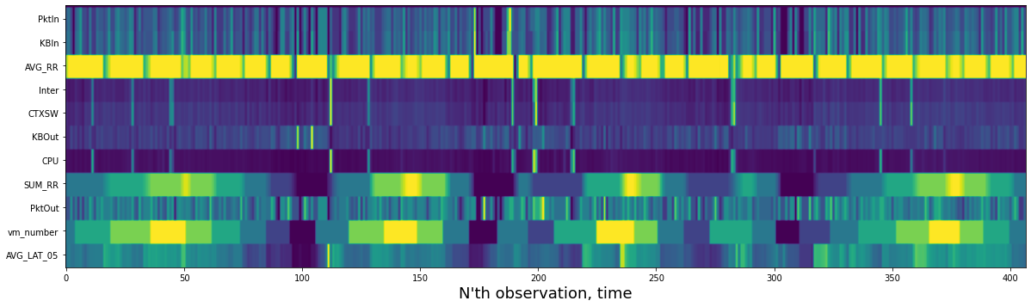
Amit feltárt az elemzés
Becsült válaszidő
A becsült válaszidő alakulása a mért metrika különböző értékeihez rendelve.
Milyen kapcsolat van az adott metrika és a válaszidő között.
!
Magas korreláció a változók között
Meta elemzés
Statisztikai elemzéssel fény derült rá, hogy egyes változók szórása szinte nulla.
Nemcsak, hogy kevés volt a bemeneti változó, de mivel a teszt eset egyféle volt, ezért egyes változói irrelevánsak is
Az egyes metrikák időbeli alakulása a kísérlet alatt. A hozzájuk tartozó értékeket színkódolással végeztem.

Slide 13

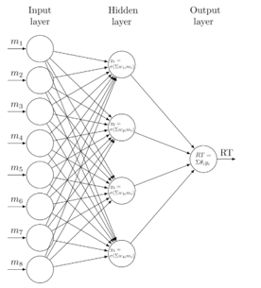
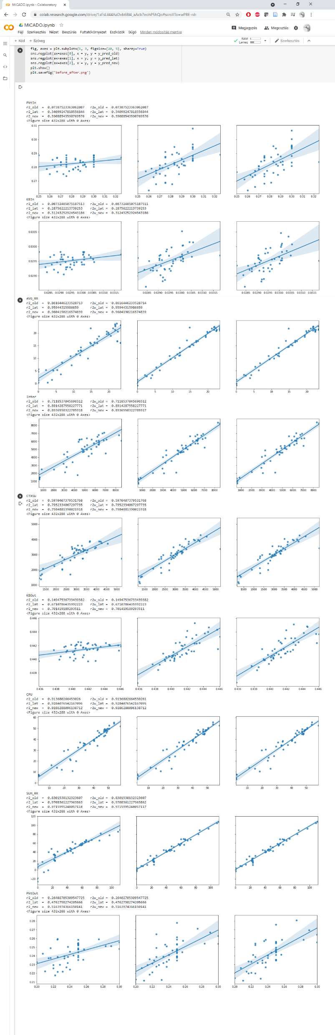
De van egy második lépés is
Minden alkalommal amikor fel- vagy leskálázunk meg kell becsülnünk a bemeneti változók skálázás utáni értékét is.
Első fázis
Második fázis
Neurális háló tanítása mesterségesen generált terhelési adatokkal, feladat a válaszidő becslése a terhelés és a rendszer belső változóinak függvényében
Hogy becsülni tudjuk a válaszidőt egy hipotetikus fel- vagy leskálázás esetén, meg kell becsülni a rendszer változók skálázás utáni értékeit is. Például: Mennyi lesz a CPU terhelés skálázás után
Egy második tanuló modellre is szükség van

Slide 14
Második tanulási fázis
15 másodpercenként megmérjük és rögzítjük ezeket az adatokat egy adatbázisban
Apache Web Server
Hozzá adtam 1 VM-et
A Neurális háló
Micado Optimizer
CPU Usage Interrupts KB received Packet received KB sent Packet sent Number of VM State
Micado Optimizer
Apache Web Server
A felskálázás utáni értékeket adjuk oda a Neurális háló bemenetének
Time Request Rate CPU Usage Interrupts KB received Packet received KB sent Packet sent
!
?
67, 40, 500, 9, 600, 8, 1, Felskálázás előtt 32, 20, 900, 9, 800, 9, 2, Felskálázás után
and Response time is also measured
Mivel ezek az értékek nem lesznek azonosak egy skálázás után a skálázás előtti értékükkel
Mi lenne a válaszidő becslése egy hipotetikus fel-skálázás esetén?

Slide 15
Második tanulási fázis
15 másodpercenként megmérjük és rögzítjük ezeket az adatokat egy adatbázisban
Apache Web Server
Hozzá adtam 1 VM-et
A Neurális háló
Micado Optimizer
CPU Usage Interrupts KB received Packet received KB sent Packet sent Number of VM State
Micado Optimizer
Apache Web Server
Time Request Rate CPU Usage Interrupts KB received Packet received KB sent Packet sent
67, 40, 500, 9, 600, 8, 1, Felskálázás előtt 32, 20, 900, 9, 800, 9, 2, Felskálázás után
and Response time is also measured
Válaszidő
cpu’ = w0+w1*cpu*VM/(VM+VM’)+w2*cpu*VM’/(VM+VM’)
CPU használat a skálázás után

Slide 16
Második tanulási fázis
15 másodpercenként megmérjük és rögzítjük ezeket az adatokat egy adatbázisban
Apache Web Server
Hozzá adtam 1 VM-et
A Neurális háló
Micado Optimizer
CPU Usage Interrupts KB received Packet received KB sent Packet sent Number of VM State
Micado Optimizer
Apache Web Server
Time Request Rate CPU Usage Interrupts KB received Packet received KB sent Packet sent
67, 40, 500, 9, 600, 8, 1, Felskálázás előtt 32, 20, 900, 9, 800, 9, 2, Felskálázás után
and Response time is also measured
Válaszidő
cpu’ = w0+w1*cpu*VM/(VM+VM’)+w2*cpu*VM’/(VM+VM’)
32 = w0+w1* 67 * 1 /( 1 + 1 )+w2* 67 * 1 /( 1 +1 )
Az egyenletben ezeket a súlyokat keressük

Slide 17

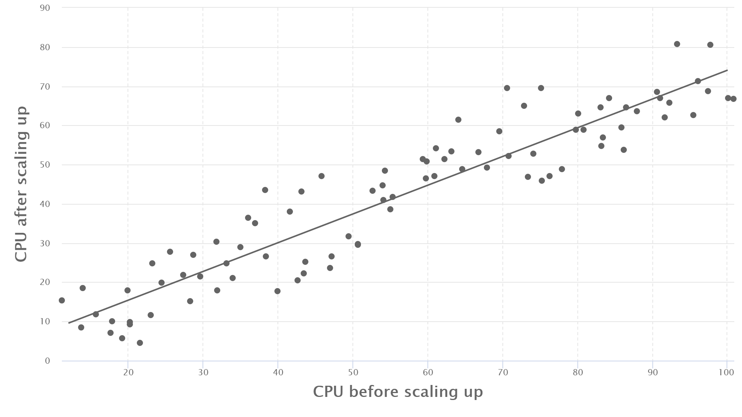
A gyakorlatban
válaszidő
új erőforrások
}
a válaszidőt ebben a tartományban szeretném tartani.
Úgy, hogy erőforrásokat adok, vagy vonok ki a számítási klaszterből
idővonal
Time Request Rate CPU Usage Interrupts KB received Packet received KB sent Packet sent
Válaszidő
!
Notes:
Ide még kell egy magyarázat, hogy ha a Neurális háló becslése a mérési adatok alapján kimutat a rangeből akkor hívjuk meg a lineáris regressziós modellt, hogy számolja ki +1, +2 új erőforrásra a belső állapot változókat, hogy ezeket betáplálva a Neurális hálóba meg tudjuk mondani, hogy mi lenne a válaszidő egy hipotetikus felskálázás esetén
Tehát azért kellett nekünk megtani a Neurális hálót, hogy becslést tudjon adni arra, hogy mi lesz a válaszidő adatok, illetve az új adatok alapján, hogy meg tudjuk mondani, hogy hány erőforrást kell a rendszerhez!

Slide 18
A gyakorlatban
válaszidő
új erőforrások
}
Ezt azt értéket akkor kérjük el, ha bekövetkezik egy ilyen, vagy egy ilyen esemény.
a válaszidőt ebben a tartományban szeretném tartani.
idővonal
Time Request Rate CPU Usage Interrupts KB received Packet received KB sent Packet sent
Válaszidő
!

Slide 19
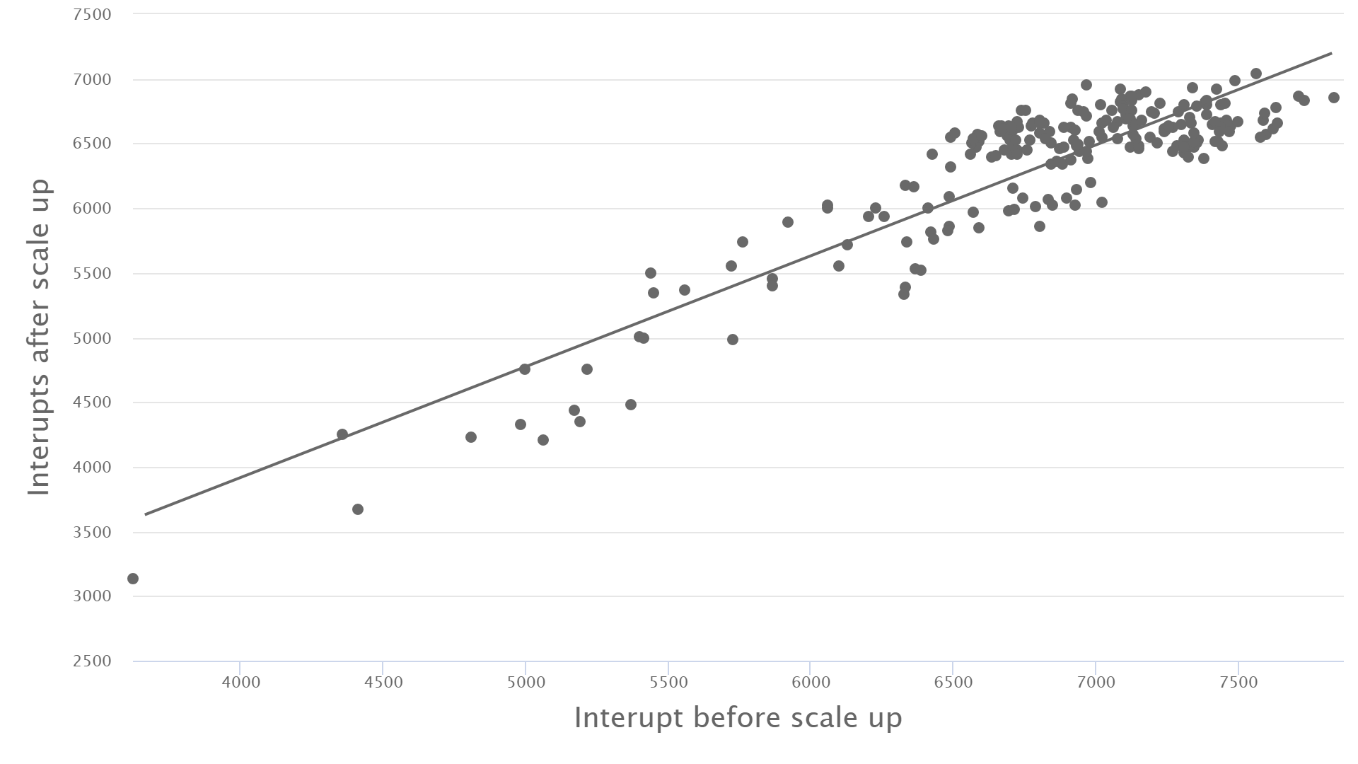

A gyakorlatban
válaszidő
új erőforrások
}
Ezt azt értéket akkor kérjük el, ha bekövetkezik egy ilyen, vagy egy ilyen esemény.
a válaszidőt ebben a tartományban szeretném tartani.
idővonal
Time Request Rate CPU Usage Interrupts KB received Packet received KB sent Packet sent
Utána = 5900
42
És miért van erre szükség
6250
Válaszidő
Most = 6250
?

Slide 20
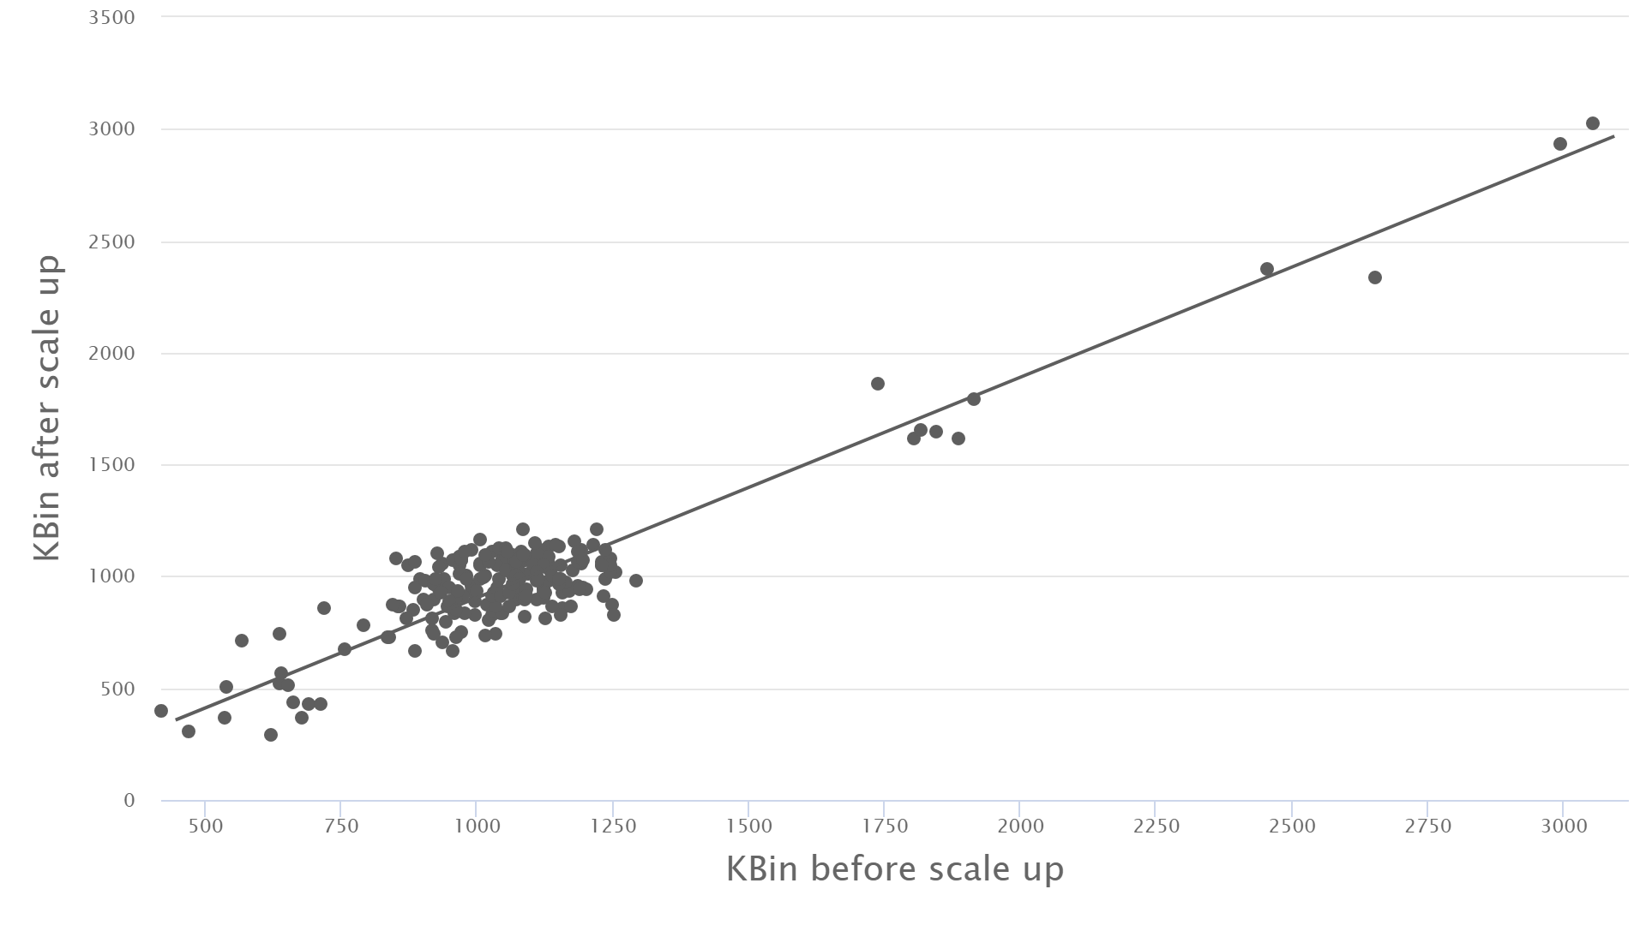
A gyakorlatban
válaszidő
új erőforrások
}
Ezt azt értéket akkor kérjük el, ha bekövetkezik egy ilyen, vagy egy ilyen esemény.
a válaszidőt ebben a tartományban szeretném tartani.
idővonal
Time Request Rate CPU Usage Interrupts KB received Packet received KB sent Packet sent
Utána = 1600
42
És miért van erre szükség
6250
Válaszidő
?
1600
Most = 1750

Slide 21
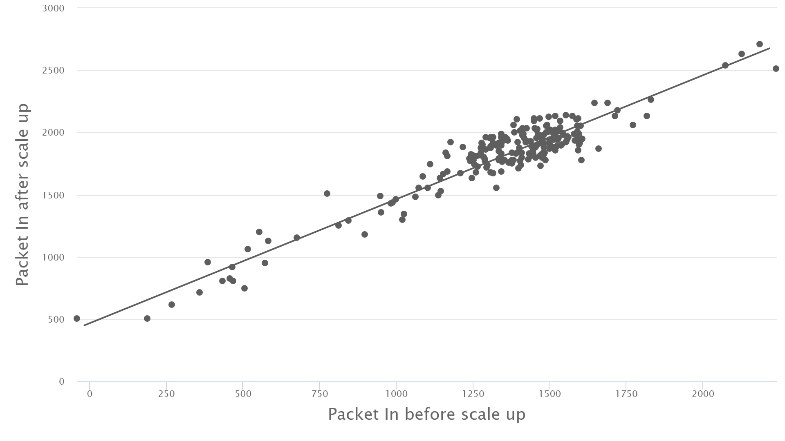
A gyakorlatban
válaszidő
új erőforrások
}
Ezt azt értéket akkor kérjük el, ha bekövetkezik egy ilyen, vagy egy ilyen esemény.
a válaszidőt ebben a tartományban szeretném tartani.
idővonal
Time Request Rate CPU Usage Interrupts KB received Packet received KB sent Packet sent
!
89
A Neurális hálót pedig azért tanítottuk meg a válaszidő becslésére, hogy egy új, hipotetikus le-, vagy felskálázás esetén is becslést tudjon adni
42
Becsült Válaszidő 2,1
6250
1600
1220
2456
1530

Slide 22
Felskálázás
válaszidő
+1
+2
+3
új erőforrások
+4
}
Ezt azt értéket akkor kérjük el, ha bekövetkezik egy ilyen, vagy egy ilyen esemény.
a válaszidőt ebben a tartományban szeretném tartani.
idővonal
Time Request Rate CPU Usage Interrupts KB received Packet received KB sent Packet sent
!
89
A Neurális hálót pedig azért tanítottuk meg a válaszidő becslésére, hogy egy új, hipotetikus le-, vagy felskálázás esetén is becslést tudjon adni
42
Becsült Válaszidő 2,1
6250
1600
1220
2456
1530

Slide 23
Felskálázás
válaszidő
+4
új erőforrások
}
Annyi új erőforrást ad a számítási klaszterhez amennyivel a számítási klaszter válaszidejét vissza tudja állítani a megadott tartományba.
a válaszidőt ebben a tartományban szeretném tartani.
idővonal
Time Request Rate CPU Usage Interrupts KB received Packet received KB sent Packet sent
!
89
A Neurális hálót pedig azért tanítottuk meg a válaszidő becslésére, hogy egy új, hipotetikus le-, vagy felskálázás esetén is becslést tudjon adni
42
Becsült Válaszidő 2,1
6250
1600
1220
2456
1530

Slide 24
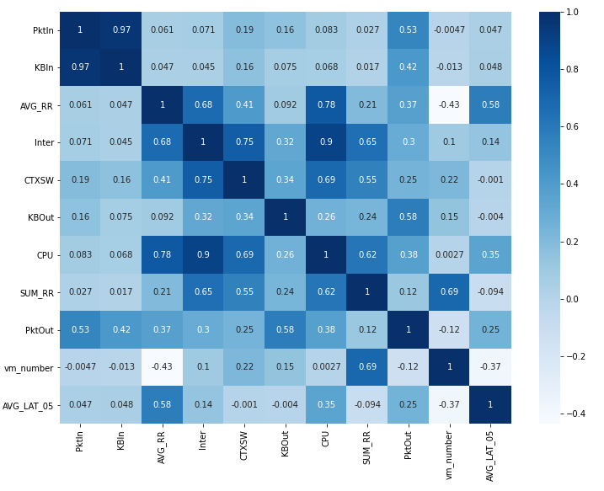
Kutatási eredmények
új erőforrások
}
Korábban már láttuk, hogy a bementi változók nem teljesen függetlenek egymástól
Ezért felmerül a kérdés, hogy amikor a skálázás hatására létrejövő új értéket akarjuk becsülni, akkor nem használhatjuk-e fel a többi változót az új érték becslésére?
Vajon pontosabb becslést kapunk-e?

Slide 25
Kutatási eredmények
új erőforrások
}
Ezért felmerül a kérdés, hogy amikor a skálázás hatására létrejövő új értéket akarjuk becsülni, akkor nem használhatjuk-e fel a többi változót az új érték becslésére?
Vajon pontosabb becslést kapunk-e?
Az ábrán a becsült(y) és a valós(x) érték közötti összefüggés látható.
Következtetés:
A többi változó aktuális értékének figyelembevételével pontosabb becslés adható a fel-, leskálázás után várható értékre.

Slide 26
Kutatás során mért eredményekből levont tapasztalat
Előnyök
Hátrányok
- A rendszer önmagától tanul. A peremfeltételeken kívül, a releváns bemeneti változók kiválasztása igényel szakértelmet.
- Nem elegendő számú és nem megfelelő metrikákat használtuk fel.
- Az elhelyezett szolgáltatás nem fedte le jól a lehetséges eseteket
- A tanításához idő szükséges
- Minél pontosabb becslést akarunk annál több mérésre és annál több időre van szükség.
- Ha változik a rendszer konfiguráció-ja akkor újra kell tanulnia a belső változók közötti összefüggéseket
- A válaszidő, vagy a célváltozó helyes megválasztása a szakértő feladata.
?
Hibák
While

Slide 27



Működő alkalmazás és partnerek
The COLA Project – Cloud Orchestration
at the Level of Application (COLA) receives
funding from the European Union’s
Horizon 2020 research and innovation
program under grant agreement
No 731574

Slide 28
Teszt Esetek
új erőforrások
}
Bevezetés a tesztek felépítéséhez.
Melyiktől mit várunk.
!
a válaszidőt ebben a tartományban szeretném tartani.
4 típusú metrikát mérünk
Minden esetben
CPU – hoz köthető
Memoriához köthető
IO/Háttértárolóhoz köthető
Hálozati adatforgalomhoz köthető
A beérkező kérés időpontja és a visszaadott eremény között eltelt időt – továbbiakban Válaszidőt akarjuk egy előre meghatározott sávban tartani.

Slide 29
Teszt Esetek
Minden esetben
Mind a négy típushoz készítettem egy olyan programot ami az adott metrikával lesz összefüggésben. (később egyenként is kifejtve)
Például olyan alkalmazás amelyről tudjuk, hogy nem generál hálózati forgalmat, de számítás igényes. Ezzel csak a CPU terhelésére leszünk hatással
Bevezetés a tesztek felépítéséhez.
Melyiktől mit várunk.
!
4 típusú metrikát mérünk
CPU – hoz köthető
Memoriához köthető
IO/Háttértárolóhoz köthető
Hálozati adatforgalomhoz köthető

Slide 30


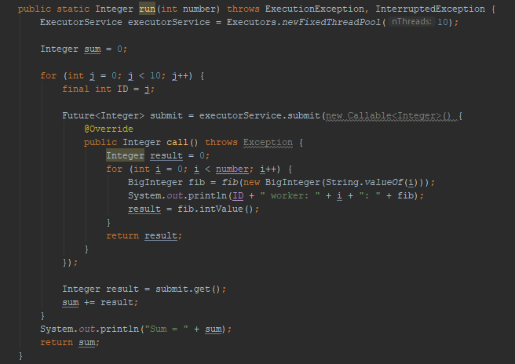

Minden REST API mögött van egy kis java program
Architektúra
Web Server
István: Jogos észrevétel.
Ezeket ki vehetem. Azóta próbáltam a programot egységesre hozni azáltal, hogy minden metodus egy GenericResult objektummal tér vissza. (erről később
Józsi: 30. slide: nemcsak CPU intenziv lesz, de a ciklusmagban levo println miatt rengeteget fog gepelni, ami jelentosen novelheti az I/O-t is
http://localhost/cpu/BaseTest
http://localhost/cpu/Test1{param}
http://localhost/cpu/Test2{param}
http://localhost/io/BaseTest
http://localhost/io/Test1{param}
…
http://localhost/network/BaseTest
http://localhost/network/{param}
Ez itt éppen hatalmas számolást bonyolít miközben nem generál semmilyen hálózati forgalmat.

Slide 31
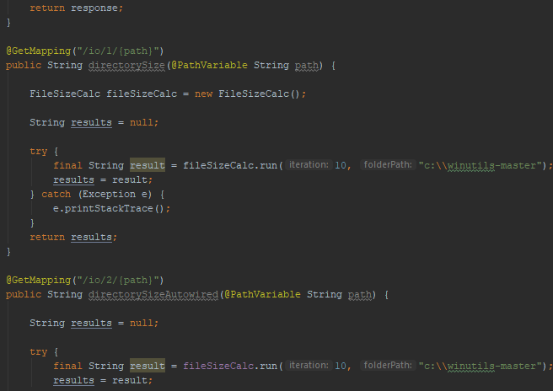
Minden REST API mögött van egy kis java program
Architektúra
Web Server
István: Jogos észrevétel.
Elfelejtettem bekötni a paramétert. Itt vagy az iterációk számát kaphatja meg vagy a könyvtár nevét amiben végi nézi a fájlokat és a fileméretek összegével tér vissza. - ToDo
Józsi: 31.slide: nem latom, hogy mikent skalazhato a fuggveny, azaz hogyan fog az input parametertol fuggoen i/o muveletet vegezni, input parametertol fuggo ideig
http://localhost/cpu/BaseTest
http://localhost/cpu/Test1{param}
http://localhost/cpu/Test2{param}
http://localhost/io/BaseTest
http://localhost/io/Test1{param}
…
http://localhost/network/BaseTest
http://localhost/network/{param}
Minden REST API rá van mappelve egy adott metódusra

Slide 32
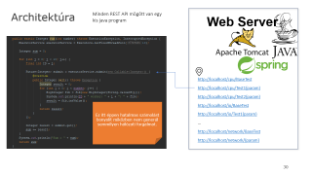

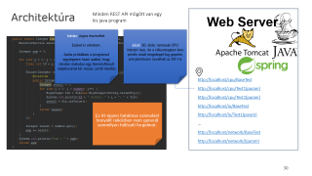
István: Jogos észrevétel.
Ez egy Placeholder Slide. Ide akartam berakni <fogom> az egyes típusú tesztekhez tartozó metódusokat és azok részletes leírásait berakni.
Józsi: nem ertem mi ennek a slide-nak a celja

Slide 33
Minden REST API mögött van egy kis java program
Architektúra
Web Server
http://localhost/cpu/BaseTest
http://localhost/cpu/Test1{param}
http://localhost/cpu/Test2{param}
http://localhost/io/BaseTest
http://localhost/io/Test1{param}
…
http://localhost/network/BaseTest
http://localhost/network/{param}
Minden REST API rá van mappelve egy adott metódusra

Slide 34

Architektúra
A REST API végpontokat a már jól bevált JMeter sofwer segítségével terheljük
Web Server
{
}
http://localhost/cpu/BaseTest
http://localhost/cpu/Test1{param}
http://localhost/cpu/Test2{param}
http://localhost/io/BaseTest
http://localhost/io/Test1{param}
…
http://localhost/network/BaseTest
http://localhost/network/{param}
HTTP GET 1.1
paramCPU = 20
Duplán be van biztosítva – A response is tárolja az adatokat A JMeter is tárolja az adatokat
Előnye, hogy jól paremérezhető a terhelés eloszlása és REST API által visszaadott üzeneteket is el tudjuk tárolni.
{
}
{"waitTime":29,"name":"Fibonnaci elapsed time 2972"}*

Slide 35
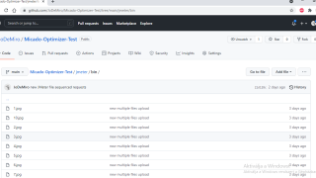
Architektúra
A REST API végpontokat a már jól bevált JMeter sofwer segítségével terheljük
Web Server
A Jmeter tesztek szisztematikusan le vannak tárolva a github repositoryban.
Minden típusú terheléshez tartozik egy különálló teszt ami csak az adott REST API-ra küld kéréseket az előre megadott formátumban
Terheléses tesztek (nagy vonalkban):
CPU intenzív , IO intenzív, NETWORK intenzív, illetve ezek permutációi (CPU és IO, CPU és NETWORK, etc)

Slide 36
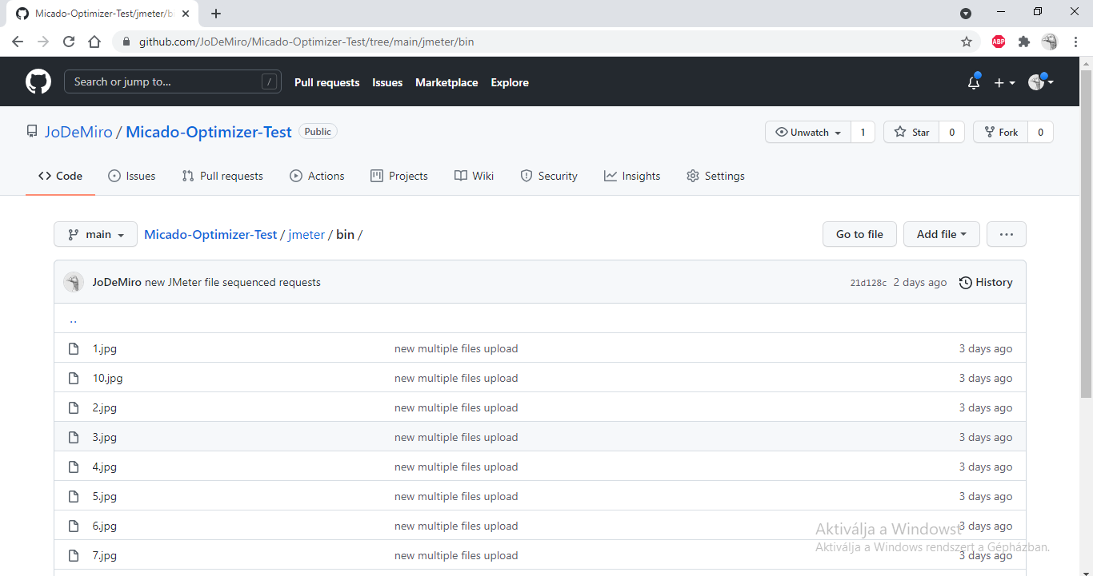

Slide 37
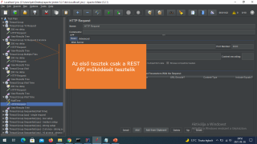
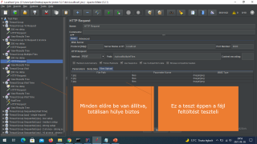
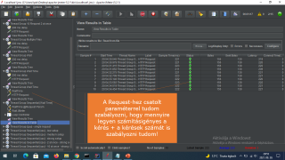
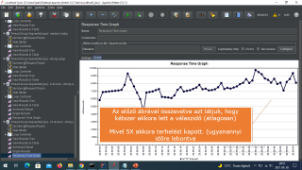
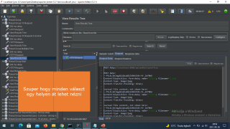

Architektúra
A REST API végpontokat a már jól bevált JMeter sofwer segítségével terheljük
Web Server

Slide 38
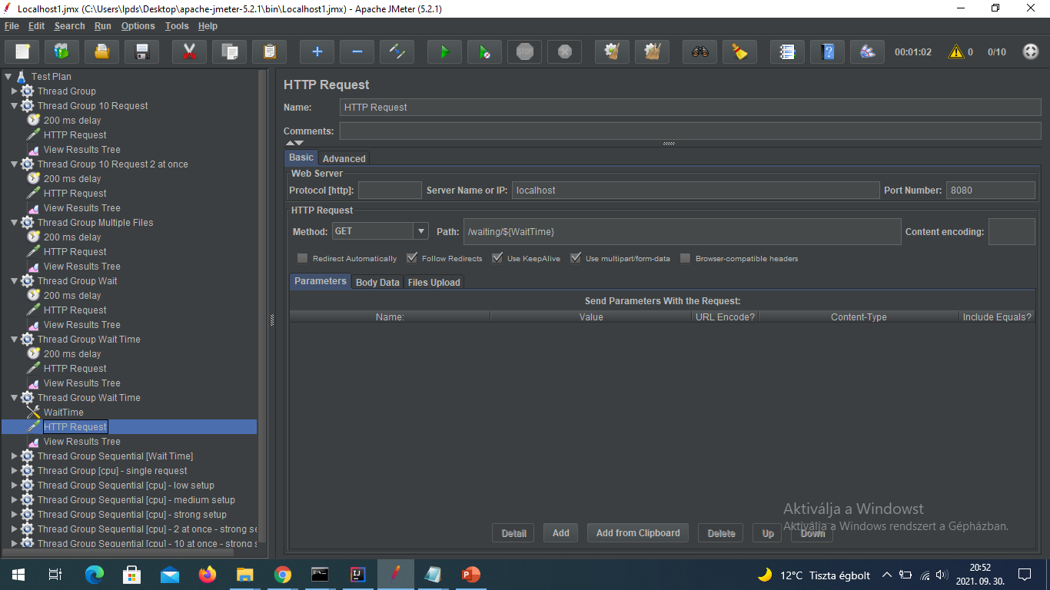
Az első tesztek csak a REST API működését tesztelik
Szekvenciálisan egymás után következő teszt sorozatok

Slide 39
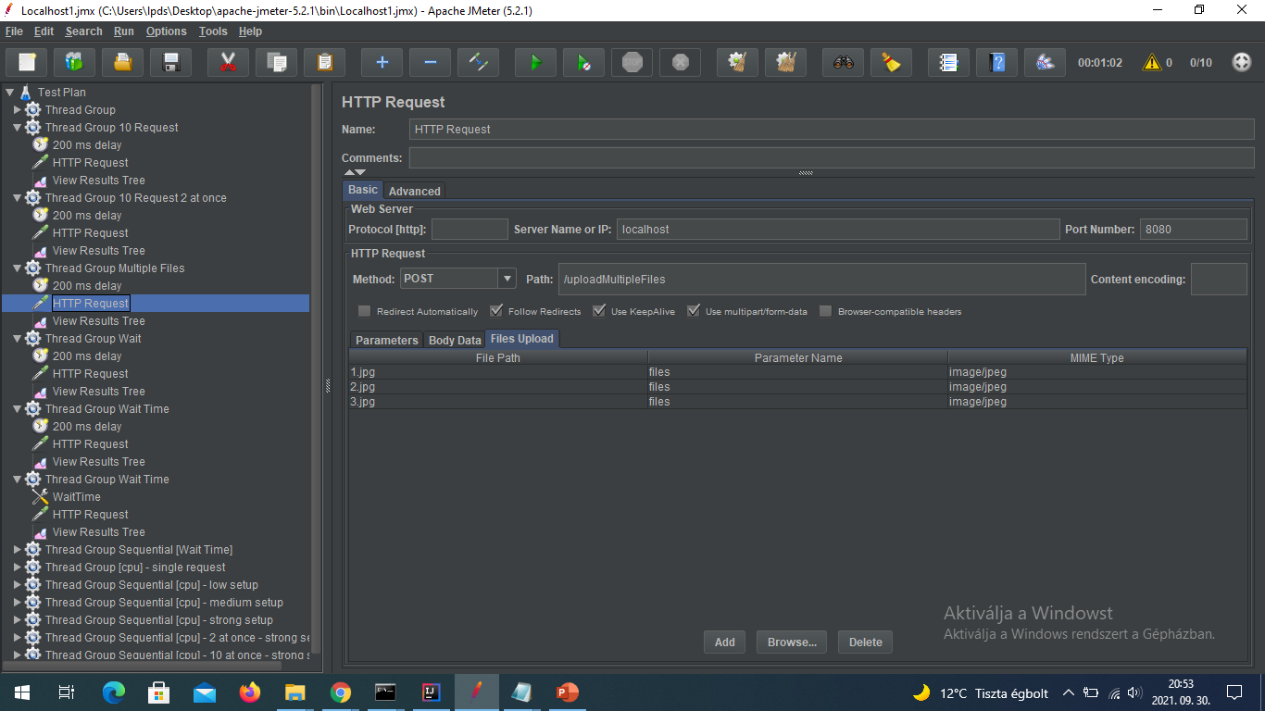
Minden előre be van állítva, totálisan hülye biztos
Ez a teszt éppen a fájl feltöltést teszteli

Slide 40
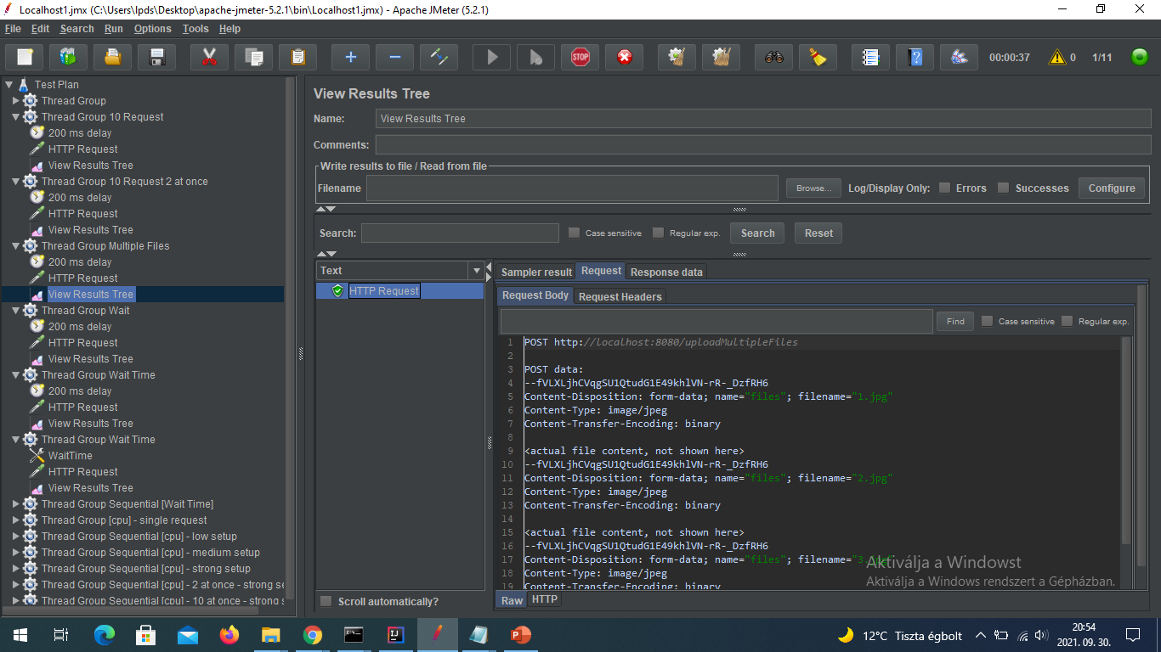
Szuper hogy minden választ egy helyen át lehet nézni

Slide 41
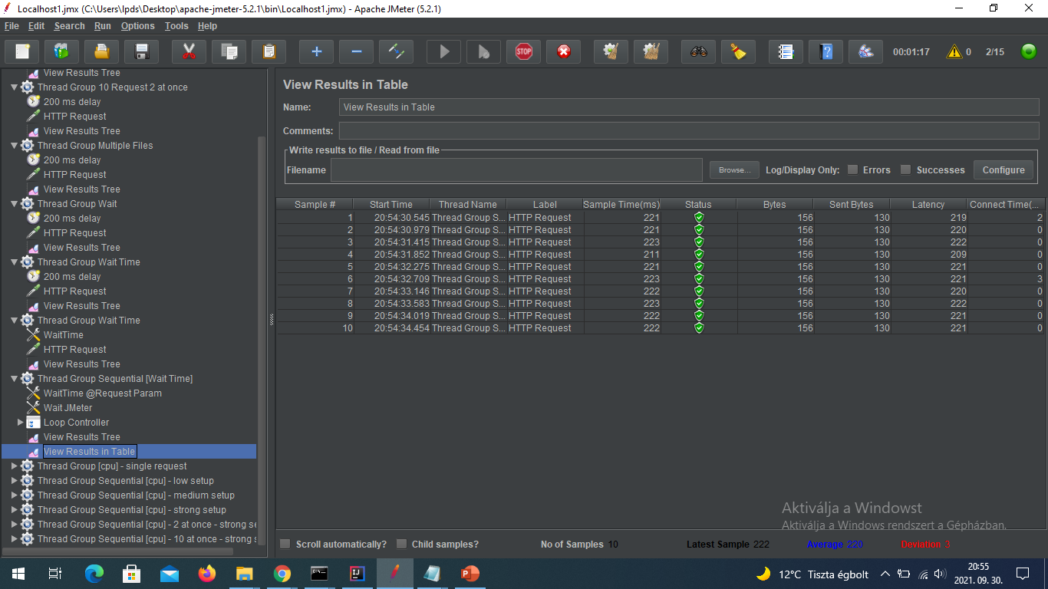
Itt már egy kisebb terhelés, lehet látni, hogy mennyit dob el (semennyit) és mennyi a válaszidő
A Request-hez csatolt paraméterrel tudom szabályozni, hogy mennyire legyen számításigényes a kérés + a kérések számát is szabályozni tudom!

Slide 42
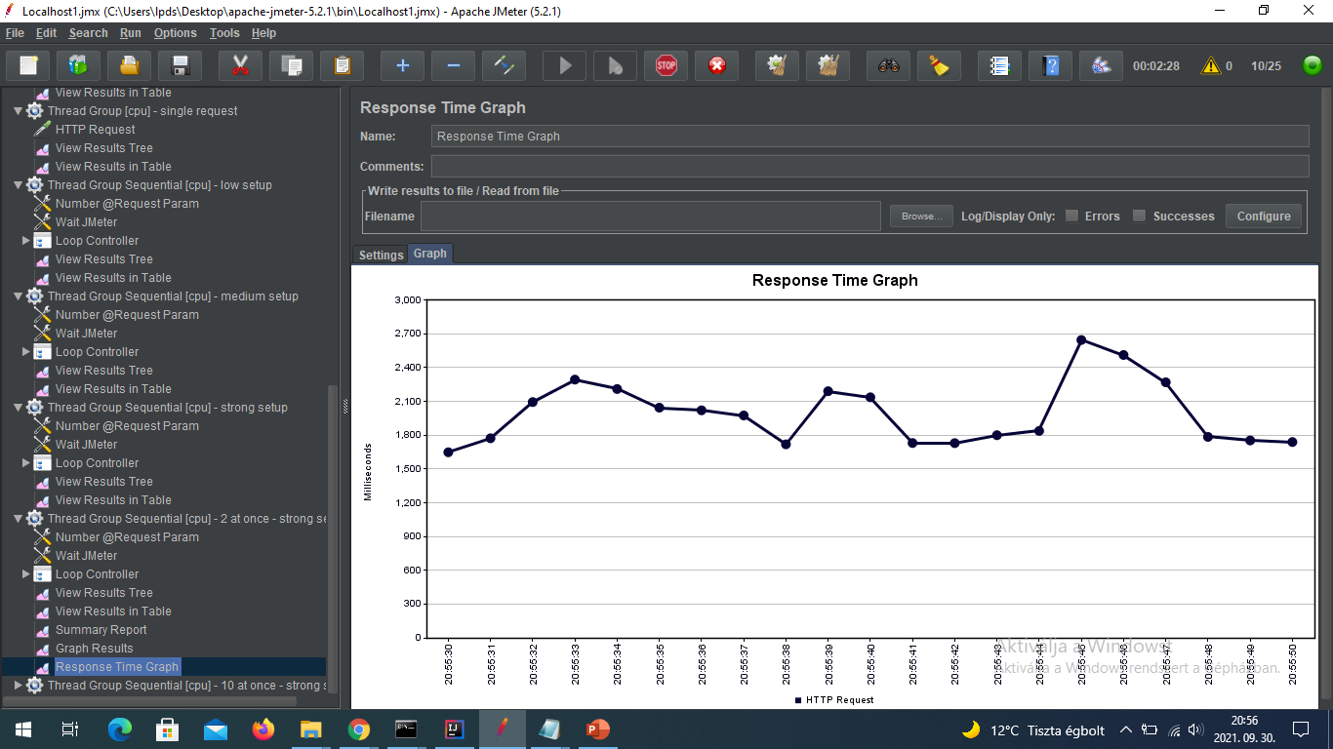
Magának a terhelőnek az oldaláról is ki tudunk mérni nagyon sok mindent, ami nem hátrány! Itt most éppen a válaszidőt az idő függvényében. A terhelés mindvégig konstans volt.

Slide 43
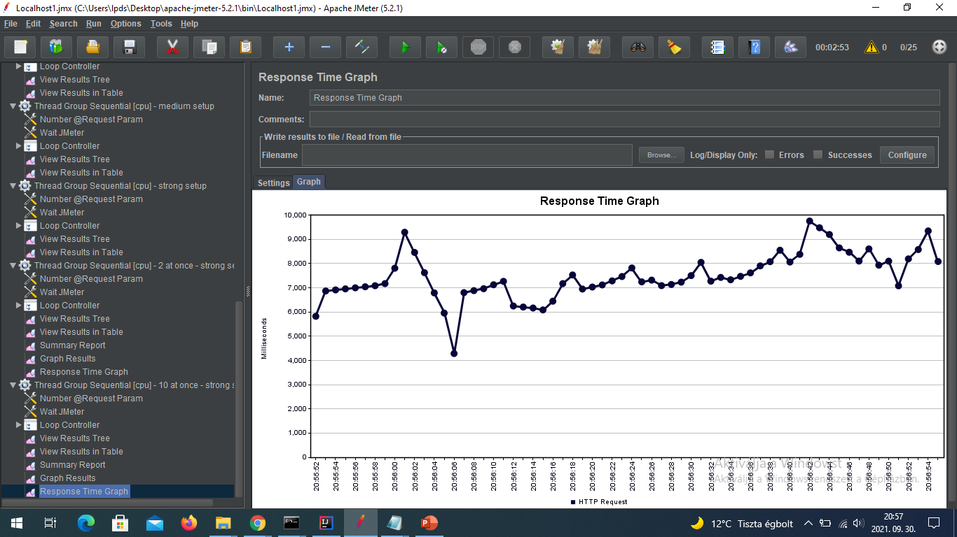
Az előző ábrával összevetve azt látjuk, hogy kétszer akkora lett a válaszidő (átlagosan) Mivel 5X akkora terhelést kapott. (ugyanannyi időre lebontva

Slide 44
István: Jogos észrevétel.
Ez egy Placeholder Slide. Ide akartam berakni <fogom> az egyes típusú tesztekhez tartozó metódusokat és azok részletes leírásait berakni.
Józsi: nem ertem mi ennek a slide-nak a celja

Slide 45


Tervezett tesztek
Web Server
Átnéztem a teszteket és a következő esetekre jutottam
A rendszert kommunikál egy külső monitorozó rendszerrel

Slide 46





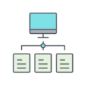



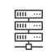
Tervezett tesztek
Web Server
Végzi a feladatok végrehajtását
Web Server
JMeter vezérlő
Számítást nem végez
Átnéztem a teszteket és a következő esetekre jutottam
JMeter mint vezérlő, ütemező
CPU CPU
Teszt esetek
Ez az ami horizontálisan skálázható
Semmilyen számítást nem hajt végre csak ütemezi a szervernek küldendő feladatokat
QUEUE
Ez a szolgáltatás és a mögötte lévő program ami a bejövő kérések számí-tását és a kérések kiszolgálását végzi.
NETWORK
JMeter mint naplózó
Másodsorban Naplózza a kiadott kéréseket és a Beérkező válaszokat
RAM
IO IO
DOWNLOAD

Slide 47
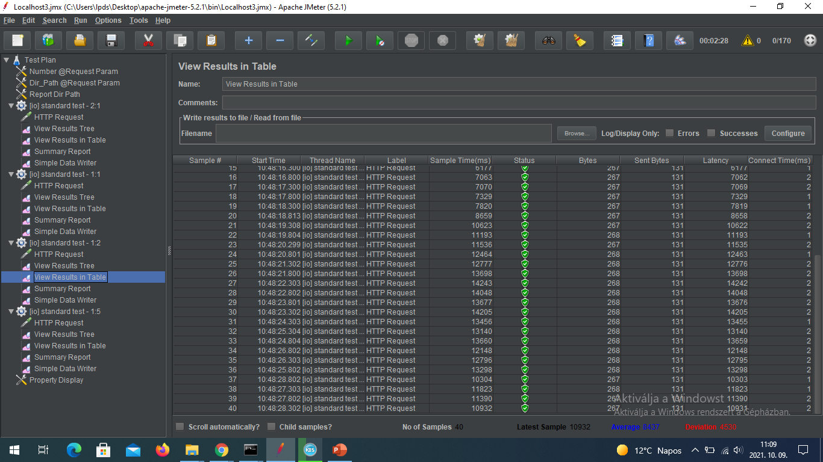
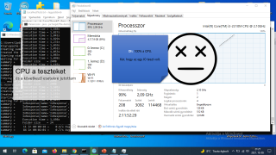
CPU a teszteket és a következő esetekre jutottam

Slide 48
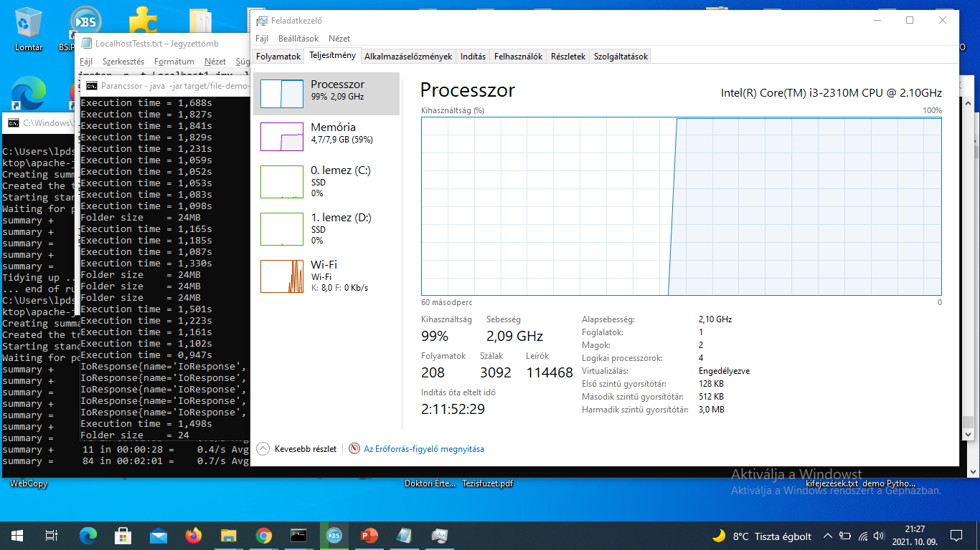

Oh: 100% a CPU.
Kár, hogy ez egy IO teszt volt.
CPU a teszteket és a következő esetekre jutottam

Slide 49
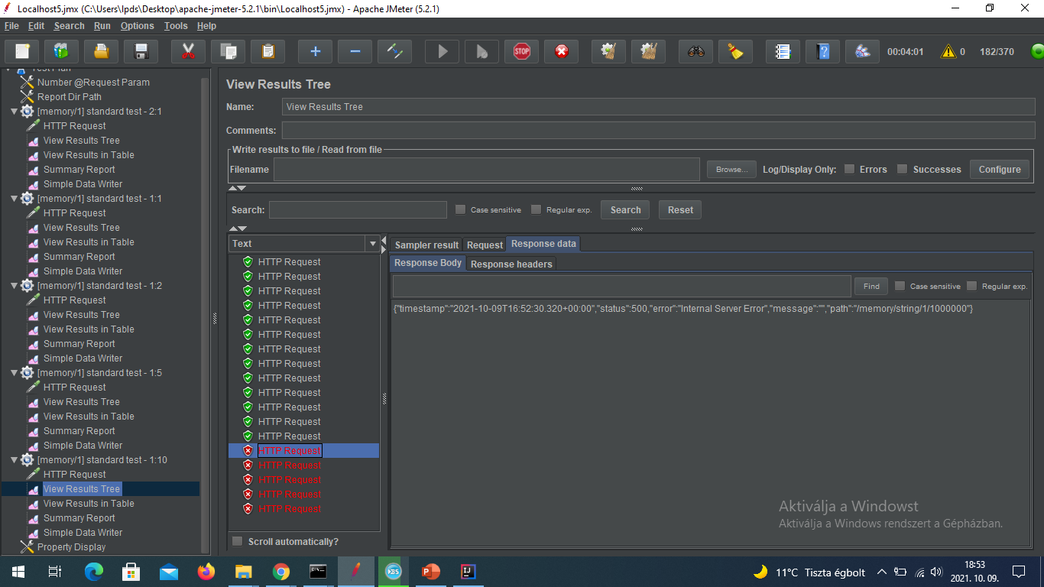



[leírás] simán ciklikusan bővít egy string buildert. A stringBuilder objektum minden REST hivásnál példányosul.
Sok hívásnál – hiába takarít a Garbage Collector – ha egyszerre több hívás van mint amennyit tárolni tud a memóriában akkor Out Of Memmory hibára fut.
[mérés] Ennek ellenére válaszokat elkapja a JMeter még akkor is ha ezek HTTP 500-as hibaüzenetek. A válaszidő emelkedése figyelhető meg. Idővel a Garbage Collector felszabadít valamennyi memoriát és HTTP 200 fejléccel jönnek vissza az üzenetek. (de a legtöbb elvész) A válaszidőben ettől függetlenül megmarad az emelkedő tendencia amit zöld nyíllal jelöltem.
Program elérte a célját, betelt a memoria.
Error msg ToDo.: valahogy kivédeni, +?.

Slide 50


Oh: 100% a CPU.
Memóriából is kifutottunk. Ez amúgy e RAM teszt volt. Erre is ki kell alakítanom valami jobb tesztet.
A teszt amúgy lefutott
Ilyen ínséges időkben már ez is valami.

Slide 51

[leírás] csinál egy köttött számú thread poolt (cpu_core+1) szállal.
Az eredményt az IO csomagban található program adta.
IO Konstans Request/Rate = 1mp/2kérés Feltorlódik a kiszolgálási idő, ahogyan ezt a zöld nyillal jelzem.
Ebben a kisérletben az látható, hogy egy kérés kiszolgálása 3 másodperc.
Ha ennél gyorsabban küldöm be a kéréseket, akkor szépen lassan felkuszik a kiszolgálási idő.

Slide 52
Oh: 100% a CPU.
Kár, hogy ez egy IO teszt volt.
CPU a teszteket és a következő esetekre jutottam

Slide 53






Download a teszteket a következőképen oldottam meg.
Letöltés több szálon 1MByte 2MByte 10MByte paramétertől 50MByte függően
Io Le is lehet menti a diskre ha úgy olyan tesztet akarunk csinálni.
GitHub Large repositoriumban 4 darab *.raw kiterjesztésű képfile van.

Slide 54


Upload teszt a következő ötletem volt.
Attól függően Hogy milyen hosszú <<nagy>> az adat Mesterségesen megfogom választ ezzel szimulálva a valós alkalmazást.
Mivel QUEUE-ba van állítva a feladat a válaszidő is adat-forgalommal arányosan fog emelkedni.
1000110010100110100110101

Slide 55
NET a teszteket és a következő esetekre jutottam

Slide 56
QUEUE a teszteket és a következő esetekre jutottam

Slide 57
Hogy rövidre zárjam, a kísérletsorozatot.
Ennek a vizsgálatnak Nem az volt a célja, hogy olyan programot írjunk ami bomba biztos és kezel minden lehetséges hibát, hanem, hogy készítsek egy olyan programot amiben a kérések számának emelésével növelni tudom a válaszidőt.
És találjak olyan beállításokat Ahol értelmes módon lehet skálázni az erőforrásokat, annak érdekében, hogy a válaszidőt egy elfogadható szinten tartsam.
Sikerült is találnom minden metrika típusra ilyet.
Jobb oldalon A tényleges és becsült közötti hiba mértéke (a tanulás egyes pontjain teljesen rossz becslést ad)

Slide 58
Tervezett tesztek
Input requests időben változó
Input request
Virtual Machines
Ez az egész amit most leírtam úgy épül be a korábbi architektúra ábrába, hogy
Külső forrást használok a kérések generálásához
Külső forrást használok a kérések generálásához (JMeter) ez helyettesíti a valós felhasználókat
Optimizer
Optimizer
Apache Web Server
Optimizer
Naplózza és összegyűjti a bejövő adatokat, úgy mint:
- Request rate és a válaszidőt szintén megmérjük
A JMeter kiegészül egy csomó új specializát terheléstesztel (cpu, io, net, hdd, intenzív)
Ahol korábban a WordPress volt ott most egy minden típusú tesztre felkészített JAVA alkalmazás áll ami különböz REST API-kon keresztül megszólítható.
Tanuló fázis 1
Valós kéréseket küldünk a web szervernek

Slide 59
Architektúra
A REST API végpontokat a már jól bevált JMeter sofwer segítségével terheljük
Web Server
István: Igen, így lesz.
Csak a lehetőségét szerettem volna meghagyni annak, hogy „nehezítsem” egy-egy kérés végrehajtását és ezáltal a válaszidejét.
Józsi: 46: az 1-es eset, amikor a keresek szamat noveled, mikozben a feldolgozasi idejuk ugyanannyi, a 2-es eset pedig, amikor a feldolgozasi ido valtozik requestenkent, ha jol ertem. Mindeketto fontos, de kezd a konnyebbikkel.
2 + 1 módszertani megfontolás van
István:
Korábbi tesztekből visszamaradt megfigyelés, hogy csak a kérések számának növelésével hamar zátonyra lehet futni.
István:
Ezért cél volt, hogy valahogy kérésből is lehessen szabályozni a „feladat” mértékét. De ha egyszer találok egy jó értéket akkor azután már csak a kérések számával játszunk.
István:
Illetve megmaradt annak a lehetősége is, hogy olyan helyzetet szimuláljunk ahol a kérések száma konstans viszont a paramétertől függ a feladat nehézsége.
1, A terhelések számával játszok miközben nem nyúlok a beküldött paraméterhez, ami egyébként nagyon komoly hatással van arra, hogy mennyire terhelje meg cpu-t
2, Adott idő alatt fix számú kérést küldök be de közben változtatom (emelem, csökkentem) a beküldött paraméter értékét ami hatással lesz a kiszolgálási időre
X, Eddig azt szabályoztam, hogy adott idő alatt mennyi kérés menjen be, de be ha bemegy egy kérés akkor megpróbálja feldolgozi (új szálat nyit) de lehetne szabályozni azt is, hogy ne kezdjen hozzá egy bizonyos számú kérésnél több kiszolgálásához, hanem tegye őket sorba és várakoztassa
?, Ez egy módszertani kérdés. Az opitmizer mindkét esetet tudja kezelni. De érdemes különválasz-tani és végig gondolni mindkét típusú esetet.

Slide 60

Architektúra
A REST API végpontokat a már jól bevált JMeter sofwer segítségével terheljük
Web Server
István: Igen, jogos.
Ennek a magyarázata egy kicsit távolabbi visszatekintést igényel.
Józsi: 47-48: szerintem az itt leirt esetben a queue hosszat is a viszsgalando parameterek koze kell venni ilyen alkalmazas skalazasat valositja meg a cqueue es a jqueuer, amelyek MiCADO demok
Vegyük az X a sorba állítás esetét
X, Tegyük fel, hogy van egy request amiről tudjuk, <azért mert kimértük>, hogy 30 másodperc a végrehajtása – akár azért mert leterheli a cpu-t, vagy a disket, vagy a hálózatot. Ha egyszerre beengedek több kérést ahogy az 1, pontban lenne, akkor a válaszidő megugrana (feltéve, hogy cpu intenzív feladat van mögötte, mert ha csak egy thread.sleep(30) akkor nem).
De mi van akkor, hogyha úgy van megírva a REST API mögötti program, hogy egyszerre mondjuk csak 2 kérést kezdjen el feldolgozni. Minden más ami a fölött van tegye be egy sorba és csak akkor kezdje el feldolgozni őket, ha van üres hely, tehát egy kérést már visszaküldött és van szabad hely.
Ekkor még akkor is ha cpu intenziv a feleadat mindig tudja tartani a 30 másodperces kiszolgálási időt mindaddig, amig 30 másodpercenként esik be egy új feladat (vagyis a bejövő kérés gyakorisága nagyobb egyenlő a feladat feldolgozásának az idejével)
De miért fontos ez?
Tegyük fel hogy egy beküldött request is 100%ra huzza a CPU-t. Akár csak ha ha 100x ennyi kérést küldünk be. A CPU metrika semmit nem fog tudni mondani arra nézve, hogy mi lesz a kiszolgálási idő
István: A korábbi méréseknél az volt a tapasztalat, hogy mivel egy és mindig ugyan azt a url címet és a mögötte álló Weboldalt szólítottuk meg, még akkor is ha WordPress minden esetben lerenderelte az oldalt az volt a tapasztalat, hogy a #Packet IN és a #KB In metrikák és ugyan ez kifelé Konstans volt.
István: Tehát az adatforgalom nem hordozott semmilyen Extra információt arra nézve, hogy mi lesz a válaszidő.
Az incomming Request Rate metrika már lehalászta előle ezt.
István: Ez a QUEUE esetén sem lesz másképpen. Ezért írtam külön metodust arra, hogy paraméterben lehessen megadni azt, hogy mennyi adattal térjen vissza egy-egy kérés – ezek vannak az IO csomagban.
?, Ez egy módszertani kérdés. Az opitmizer mindkét esetet tudja kezelni. De érdemes különválasz-tani és végig gondolni mindkét típusú esetet.

Slide 61
Architektúra
A REST API végpontokat a már jól bevált JMeter sofwer segítségével terheljük
Web Server
István:
A QUEUE jellegű feladat mint állatorvosi ló merült fel. Ugyanis ebben az esetben lehet nagyon jól számolni azt, hogy mennyi erőforrásra lesz szükség ahhoz hogy a válaszidőt a sávban tartsam.
István:
Ezért igazából ez csak az Optimizer Hello Word programja.
Ahol tudom, hogy a válaszidő csak a bejövő kérések számától és csak attól fog függni.
Vegyük az X a sorba állítás esetét
X, Viszont a beérkező kérések számát mérő metrika viszont már igen.
Hiszen feltanítás után tudni fogja az optimizer, hogy két kérés esetén 30 mp a válaszidő 10 kérés esetén viszont a várakozás miatt a 10-ik kérés 10x30 másodperc múlva fog visszaérkezni.
Ez egyben azt is jelenti, hogyha a válaszidőt 30 másodperc környékén akarom tartani, akkor az optimizer már egy ilyen megfigyelés alapján is tudni fogja, hogy 5x annyi VM-re lesz szüksége, hogy 10 kérést szét tudja osztani úgy, hogy a válaszidő kérésenként 30 mp körül legyen.
És itt jön egy kis érdekesség.
!
Nem kell ahhoz az optimizernek felskáláznia a tanulási időszakban 5 VM-ig, hogy rájöjjön erre az összefüggésre (ami lineáris a bejövő feladatok száma és a kiszolgálási idő között) hanem elég ha 2 VM-ig skáláz fel, hogy megtanulja milyen összefüggés van a (1) kiszolgálási idő (2) a VM-ek száma (3) és a bejövő feladatok száma között.
Úgy emlékszem, hogy a bejövő kérések száma egy metrika az optimizer jelenlegi beállításában.
Megjegyzés
Itt amellett próbálok érvelni, hogy az optimizer ebben az esetben proaktív lesz, és azt is pontosan meg tudja mondani, hogy hány új erőforrásra van szükség így egy lépésben a megfelelő mennyiségű új VM számot fogja kérni.

Slide 62
Architektúra
A REST API végpontokat a már jól bevált JMeter sofwer segítségével terheljük
Web Server
Egy pillanatra tekintsük át a hálót
A neurális háló úgy épül fel, hogy azokat a metrikákat fogja nagyobb súllyal figyelembe venni amelyek a válaszidő meghatározásában nagyobb jelentőséggel bírnak a számára. A képen a vastagabb vonalak. [a szníkódolás a kapcsolat előjelére vonatkozik].
Tehát ha valamelyik metrika nem lesz releváns az adott esetben akkor azt 0 súllyal veszi figyelembe.
Ez az ábra a korábbi méréseinkből készült, ahol mindig egy adott statikus oldalt kértünk el a webszervertől mindig ugyan azt.
!, Ezért látszik az, hogy a bemenő adatcsomagok száma[pktin], a bemenő adatforgalom [KBIn] és ugyanez kifelé szinte semmilyen releváns információt nem hordoz arra nézve, hogy mi lesz a válaszidő.

Slide 63
Erre vonatkozólag mindig van egy analógiám. Tegyük fel van egy vendéglőm, látom, hogy beesik 200 vendég egyszerre (egy külföldi turista csoport). Tudom, hogy meg fog csúszni a várakozási idő, holott jelenleg még minden rendben van.
Mit teszek?
Behívok két új szakácsot meg 4 pincért.
Az optimizer pontosan ugyan így működik.
Architektúra
A REST API végpontokat a már jól bevált JMeter sofwer segítségével terheljük
Web Server
István: Nem, nem egészen.
Nem mindegy, hogy a vendégek mit rendelnek. Ha csak egy italra ülnek be az egészen más mintha végig esznek egy 8 fogásos menüt.
Józsi: 50: a vendegek szama lesz a queue hossza, es akkor lasd elozo alkalmazastipus
Feltételezésem szerint
Ha például egy adatfeltőltős feladat van, akkor a neurális hálóban ugyan ilyen architektúra mellett a bemenő adatforgalom fog nagy súllyal szerepelni.
Ha ráadásul olyan feladat van mögött ami fel is dolgozza a beküldött adatokat és a feldolgozás ideje egyenes arányban álla a válaszidővel akkor a bemenő adatok mérete lesz a legmeghatározóbb metrika arra nézve, hogy mi lesz a várható válasziőd.
Ezen az ábrán ismét a proaktív viselkedés mellett próbálok érvelni.
Persze a valóságban nem lehet az éjszaka közepén két új szakácsot behívni 2 órára, de a VM-ek világában ez működik.
István: És itt lesz a program erőssége.
A te példád alapján már itt hozzá kéne adnia erőforrásokat. De nem ez történik, hanem folyamatosan monitorozza, hogy mennyire leterhelt a rendszer
István: !!!
Ezt mindig hangsúlyozom, hogy a rendszer már azelőtt túlterhelt állapotba kerülhet, hogy az első válaszidő késne. !!! Ezért is nem elégséges a válaszidőre kötni a fes-skálázási logikát.
István: Abban viszont
Teljesen egyet értek veled, hogy alaposan végig kell gondolni az a use-case-t. !!! Ezzel még adós vagyok, de nyitott vagyok minden megbeszélésre és ötletre.
!, Fontos hangsúlyozni, hogy ez azért érdekes, mert lehet, hogy a válaszidő még a megadott értéken belül van, de amikor már látja, hogy egy nagyobb adatcsomag érkezik be, akkor tudja, hogy az ehhez tartozó válaszidő nagy és már ki tudja adni a felskálást még mielőtt kicsúszna a keretből.!

Slide 64
Tanulás a válaszidő becslésére
Input requests időben változó
Input request
Virtual Machines
Ez az egész amit most leírtam úgy épül be a korábbi architektúra ábrába, hogy
Külső forrást használok a kérések generálásához
Külső forrást használok a kérések generálásához (JMeter) ez helyettesíti a valós felhasználókat
Optimizer
Optimizer
Apache Web Server
Optimizer
Naplózza és összegyűjti a bejövő adatokat, úgy mint:
- Request rate és a válaszidőt szintén megmérjük
A JMeter kiegészül egy csomó új specializát terheléstesztel (cpu, io, net, hdd, intenzív)
Ahol korábban a WordPress volt ott most egy minden típusú tesztre felkészített JAVA alkalmazás áll ami különböz REST API-kon keresztül megszólítható.
Tanuló fázis 1
Valós kéréseket küldünk a web szervernek

Slide 65
Hogyan tovább?
Józsi a következő kérdéseket vettet fel: [amelyeken szeretnék tovább haladni]
István: Igen.
Készül a szimulációs környezet. Nagy erőket fektetek abba, hogy ezt megcsináljam nem kevés plusz feladatot jelent, de megcsinálom.
Józsi: 52: 2-eshez annyit, hogy nem kotelezo/kell, hanem javasolt, kulonben hagyomanyos meresek eseten azt nehez bizonyitani, hogy a meres helyes volt, a szimulacios kornyezetben a meresi hiba eloforudlasa nagysagrendekkel kissebb, mivel mesterseges a kornyezet, nincsenek zavarok/zajok.
1, Kertész Gábor szakmai kifogásai a válassztott modell ellen. [Következő slide-on kifejtve].
-, LSTM modell összevetése a jelenlegivel teljesen releváns kutatási téma lehet
2, A mérési eredményeknek szimulált környezetet kell biztosítani [Következő slide-on kifejtve].
-, Készült szimulált környezet, ahol össze lehet hasonlítani az egyes modelleket [következő slide-on kifejtve]
István: Igen.
Az algoritmus működésének be-mutatásának céljából, bizonyítás és egyéb összehasonlító vizsgálatok szempontjából egyéként is elenged-hetetlen. (lásd. Későbbi slidok)
3, Doktori fokozatot tézisekre és azok igazolására adnak nem sofwerre [Következő slide-on kifejtve].
-, Van kutási hipotézisem arra vonatkozolag, hogy lehetne javítani a tanulást (és ez kapcsolódik is a szimulált környezethez)
4, User élmény növelése – hogyan lehet rögtön production-be tenni az eszközt [Következő slide-on kifejtve].
-, Releváns kérdés, de jelenleg nics rá jól kidolgozott válaszom [ötletek vannak]

Slide 66
Teljesen jogos felvetés, a történeti hűséghez hozzátartozik, hogy egy meglévő elgondolást akartunk implementálni és alakalmazni.
Jó ötlet, tervbe volt véve, az egész kutatás logikája úgy volt felépítve, hogy ezt a megoldást csak akkor fogadom el, ha össze tudom vetni a másik (eredeti) elképzeléssel és mérésekkel tudom igazolni az utóbbi létjogosultságát.
Mivel még az eredetit sem tudtuk összevetni a threshold alapúval ezért idáig nem juttottunk el.
Tervbe volt véve, hogy ezt a módsezrt mint hozzáadott kutatási értéket prezentáljuk.
A szimulációs környezet, slide-on (következő) vázolni is fogom, hogy milyen kísérlet keretében képzeltem ezt el.
Természetesen ha azon a teszten átmegy akkor a production-be is ez a megoldás megy be.
1, Kertész Gábor szakmai kifogásai a válassztott modell ellen. [Következő slide-on kifejtve].
-, LSTM modell összevetése a jelenlegivel teljesen releváns kutatási téma lehet

Slide 67
István:
Dr. Prof Takács Márta – Bevezetés a Statisztikai hipotézis vizsgálatba című tantárgyát ebben a félévben (is) felvettem. Nem könnyű őt utol érni. De belenéztem a korábbi tananyagaiba amelyek végig full mérnöki példákon alapulnak.
Józsi: 54: ertem, hogy a tarsadalomkutatas vilagabol jottel, de informatikai phd-n dolgozol... Termeszetesen nem allitom, hogy nem szabad statisztikai alapon bizonyitani, csak szokatlan. :).
Szimulált környezetet az elméletnek, Hagyatkozok a Józsi megjegyzésére mert ő már megcsinálta a doktorit és tudja miről beszél ezért nem veszem félválról a felvetését
Ugyanakkor én aki a társadalom kutatás világából jövök, és belátom nagy a különbség a mérnöki és a társadalom tudományok között – felmerül bennem a kérdés, hogy miért nem lehet valamit valószínűségi alapon eflogadni.
Azt gondolom – de Gábor majd kijavít, ha nem így van – hogy ML megoldásokban sokszor senki nem tudja, hogy egy módszer miért működik jobban mint egy másik – ha erre képes lennék valószínáleg már Nobel dijat kaptam volna.
Visszatérve, azt gondolom, hogy itt maximum azt lehet majd bemutatni, statisztikai tesztekkel alá tudtam támasztani azt hogy .. Illetve, hogy ilyen és ilyen valószínűséggel mondhatom azt, hogy az adott módszer 100 esetben jobb eredményt fog adni mint .. Illetve annak a valószínűsége, hogy a módszer nem jobb mint a másik módszer a tesztek alapján (p < 0.05, vagy p < 0.001)
Statisztikai hipotézis vizsgálatok világában ilyen értékeket már el szoktak fogadni (lásd pl. gyógyszerkísérletek, várható melléhatások valószínűsége)
2, A mérési eredményeknek szimulált környezetet kell biztosítani [Következő slide-on kifejtve].
-, Készült szimulált környezet, ahol össze lehet hasonlítani az egyes modelleket [következő slide-on kifejtve]
István:
Töréstesztek, Anyagszerkezet vizsgálatok, Hatás vizsgálatok, stb. Sehol nem lehet 100%-kosan kijelenti, hogy az alkatrész nem fog elromlani, csak azt, hogy ilyen és ilyen valószínűséggel nem fog.
István:
Ennek ellenére természetesen nyitott vagyok minden észrevételre, javaslatra és örömmel veszem a segítségedet is de olyan dolgot vársz el tőlem amire nem tudok választ adni.
István:
Ha ez viszont elvárás akkor dolgozzunk rajta és a jövőben fordítsunk rá nagyobb figyelmet.

Slide 68

Minden időpillanatban újra tanul az alapján amit eddig ismer, de soha nem tudja, hogy mi lesz a következő lépésben
Van egy kutatási hipotézisem, ami valóban a szimulált környezet elkészítése közben merült fel bennem.
Ez az ábra még erősen hiányos de dolgozom rajta.
Annyit el lehet róla mondani szóban, hogy az a feladat hogy a kis pöttyöt úgy vigye végig a kék és a naracssárga vonal között, hogy nem lép ki belőle és minnél közelebb tartja a középponthoz amit az ábrán zöld színnel jelöltem.
Szemmel láthatóan elég béna, a program. Három szenzorból kapja az adatokat, amelyek a felső faltól az alsó faltól mért távolságok és bármelyik amelyik előtte van.
Ez a három érték a neurális háló bemenete. A példa innentől az optimizer analógiája. Meg kell mondania, hogy hány lépéssel tudna vissza korrigálni az út közepére. Annyit fog föl vagy le lépni amennyivel szerinte a legközelebb kerül az út közepéhez.
3, Doktori fokozatot tézisekre és azok igazolására adnak nem sofwerre [Következő slide-on kifejtve].
Fontos:
Miért tartom ezt akkora számnak? Mert az autó úgy megy végig a pályán, hogy soha nem látta előtte.
-, Van kutási hipotézisem arra vonatkozolag, hogy lehetne javítani a tanulást (és ez kapcsolódik is a szimulált környezethez)

Slide 69

3, Doktori fokozatot tézisekre és azok igazolására adnak nem softwarre [Következő slide-on kifejtve].
-, Van kutatási hipotézisem arra vonatkozólag, hogy lehetne javítani a tanulást (és ez kapcsolódik is a szimulált környezethez)
István: :DD
Baz, tudtam, hogy nem kerüli el a figyelmedet, már amikor beraktam. ☺ Igen sajnos két különböző futáson végeztem képernyőmentést.
Józsi: 56: az itteni grafikon nem egyezik az elozo slide-beli grafikonnal :)
Végső soron, az előbbi animáció egy ilyen utat futott be.
A vízszintes tengely ezen az ábrán felfogható az idő tengelyének is.
Ha mögé tennék (folyamatban) egy olyan grafikont is, ami a kumulált hibát ábrázolja ami a pontnak a közepétől vett eltérésének a mértéke, akkor két módszer vagy futás összehasonlítható aszerint, hogy mekkora kumulált (összesített) hibát ért el.
Két módszer, ezáltal számszerűleg is összehasonlítható lesz és ezeken már lehet statisztikai hipotézis vizsgálatokat végezni
Illetve sok-sok futás együttes eloszlásait vizsgálni.
István: Most, hogy
A WebApp már 90%-ban kész van a jövő héttől pontosan a szimulációs <Phyton> programra szeretnék koncenrálni.
István: Azon belül is
Hogy a futások eredményei értelmes és követhető módon kerüljenek tárolásra (ennek nagy hasznát fogom venni a későbbi kiértékeléseknél)
István: Eddig
A prototípuson dolgoztam, hogy tényleg az történjen aminek történni kell. Nem volt egyszerű feladat – és közben jött néhány új ötlet is (lásd később hipotézis címszó alatt)

Slide 70
3, Doktori fokozatot tézisekre és azok igazolására adnak nem softwarre [Következő slide-on kifejtve].
-, Van kutatási hipotézisem arra vonatkozólag, hogy lehetne javítani a tanulást (és ez kapcsolódik is a szimulált környezethez)
Kérdés, mivel a mozgást koordináló neurális háló folyamatosan << az új adatok előállásával együtt >> tanul, ezért azt várnánk tőle, hogy idővel tökéletesen az út közepén tudja tartani magát.
Más szavakkal az út közepétől mért távolsága idővel csökken. Erről lesz későbbi ábra.
Mivel, az út egy viszonylag egyszerű képlet alapján állt elő 30*(sin(x/180)) + x * 0.3 + 30 * cos(x/30) + 50 * sin(x/90) a neurális hálótól azt várjuk, hogy idővel rátaláljon a szenzorok értéke és a fent leírt függvény közötti összefüggésre.
Ennek ellenére nincs könnyű dolga
a neurális hálónak, de nézzük meg, hogy miért.
Azt várnánk, hogy az elején megfigyelhető nagy ingadozások idővel csökkennek
És idővel egyre közelebb tudja magát tartani az út közepéhez. Erről számszerű ábrát lásd. később

Slide 71



3, Doktori fokozatot tézisekre és azok igazolására adnak nem softwarre [Következő slide-on kifejtve].
-, Van kutatási hipotézisem arra vonatkozólag, hogy lehetne javítani a tanulást (és ez kapcsolódik is a szimulált környezethez)
Még egy extrém helyzet
Csak, hogy értsük. A ball szenzor értéke és középpont közötti leképezést nem lehet lineárisan megtenni.
Figyeljük meg, hogy a szenzorok az
Pár lépéssel később
Tehát két teljesen különböző
az útnak ezen a részén közel azonos értéket mérnek. Ez azért fontos mert ez alapján tudja, hogy hol van az úton
Közel azonos középponttól való távol-sághoz nagyságrendekkel nagyobb szenzoros érték tartozik.
szenzoros értékhez azonos kimenet << a középponttól mért távolság >> tartozik.

Slide 72


3, Doktori fokozatot tézisekre és azok igazolására adnak nem softwarre [Következő slide-on kifejtve].
-, Van kutatási hipotézisem arra vonatkozólag, hogy lehetne javítani a tanulást (és ez kapcsolódik is a szimulált környezethez)
Visszatérve, egy korábbi gondolatmenetemhez.
Ezen az ábrán már azt is ábrázoltam, milyen lépések tesz meg a döntéshozó algoritmus, amelyeket az ábrán rózsaszín vonallal, nem méretarányosan ábrázoltam.
Ugyan ez a futás
Csak a lépések nagyságával és irányával.
Az alsó ábrán
Vízszintes tengelyen az idő. Függőleges tengelyen a lépés nagysága.

Slide 73

Vízszintes tengelyen a ball szenzor elmozdulás előtt, függőleges tengelyen az utáni értéke.
Jobb oldali ábrán
Health check Health check
Health check
Health
Health check
Health check Health check
Health check Health check
Health check
a
Health check

Slide 74
Hogy jobban megértsük a mi megoldásunk elméleti megfontolásait.
3. Mindezt annak érdekében,
Elméleti magyarázat négy féle tanulást típust fogok itt bemutatni. És azt, hogy ezekhez képest miben tél el a miénk a többitől.
Supervised nem szimuláció
Neuro Evolution szimuláció
Reinforcement szimuláció
Our Solution nem szimuláció
Hogy miért alkalmazható, miért nem alkalmazható a mi esetünkben.
2. Megmutatom
Mindegyik esetében megpróbálom elmagyarázni, hogy mi a lényege, hogyan működik.
Vagy milyen megkötések és körülmények között lenne alkalmazható az esetünkben.
1. Egy példán keresztül
Egy konkrét példát is adok rá és megmutatom, hogy melyik része kapcsolódik a mi megoldásunkhoz.
GitHub Large repositoriumban 4 darab *.raw kiterjesztésű képfile van.
74

Slide 75


Mi a Gépi Tanulás?
Egy lehetséges deffiníció. (szerintem az eddigi legjobb)
75

Slide 76

Mert minden időpillanatban ismert a középértéktől való eltérés mértéke és a szenzorokból mért értékek is.
4. Azért tehetjük ezt meg
5. Minden új lépéssel
Elméleti magyarázat négy féle tanulást típust fogok itt bemutatni. És azt, hogy ezekhez képest miben tél el a miénk a többitől.
Az állapottér egy új pontjára lépünk. Ezáltal megváltoznak a szenzoros adatok és a távolság is.
Supervised nem szimuláció
Mi egy többrétegű neurális hálót választottunk.
6. Az új adatok ismeretében
3. Ehhez a becsléshez
Módosítunk a becslést végző függvényen – adaptív tanulás.
Vannak bemeneti változóink
Továbbá ismerjük a hozzájuk tartozó kimeneti változó értékét is
1. Ezek alapján
2. Ezeket az értékeket
Az értékek alapján szeretnénk becsülni [Left, Center, Right]
Jelen esetben a Distance változót.
Time Left, Center, Right 1 50 103 50 2 49 100 51 3 44 103 55 . . . . . . . . . . . . 58 48 100 52 59 45 106 59 60 42 109 70
Time Distance 1 0 2 2 3 10 . . . . . . 58 9 59 5 60 2
keressük azt a függvényt f(l,c,r) = D amelynek a hibája a legkisebb L(E)argmax_min
8. Meghozza a döntését
7. Az új adatok ismeretében
Az állapottér új pontjára kerül és ez egész folyamat kezdődik előröl.
Értékeli ki a lehetséges döntéseket és azok következményeit.
Supervised Learning Hogyan és hol épül be ez a mi megoldásunkba.
76

Slide 77
Elméleti magyarázat négy féle tanulást típust fogok itt bemutatni. És azt, hogy ezekhez képest miben tél el a miénk a többitől.
Neuro Evolution szimuláció
vegyítjük az új populáció tagjainak tulajdonságait. (Keresztezés)
4. Különböző módokon
5. Ezen túlmenően
Még véletlenszerűen változtatunk is rajtuk. (Mutáció)
Vannak bemeneti változóink
De nincsek meg a hozzájuk tartozó kimenti adatok
létrehozunk egy új populációt. Miközben a gyengén teljesítőktől megszabadulnunk.
6. Ismét végig engedjük őket
3. A legjobban teljesítőkből
Hagyjuk, hogy végrehajtsák az adott feladatot. – És az egész kezdődik előről.
Megköveteli a szimulált (virtuális) környezetet, vagy ha nem akkor a tanulás idejére sok-sok klasztert kell párhuzamosan kiépíteni és visszabontani – amig a jobb oldalon bemutatott tanulási folyamat tart.
Mi ennek a megoldásnak a legnagyobb hátránya (különös tekintettel a felhőben történő erőforrások skálázására – mint megoldandó feladatra nézve)?
Ha valaki így a leírásom alapján nem tudta megérteni az analógiát de szeretné elképzelni, hogy miről van szó annak ajánlom ez a rövid https://www.youtube.com/watch?v=OGHA-elMrxI videót (érdemes belenézni)
Time Left, Center, Right 1 50 103 50 2 49 100 51 3 44 103 55 . . . . . . . . . . . . 58 48 100 52 59 45 106 59 60 42 109 70
?
az általunk kijelölt pályán és valamilyen metrika alpján kiválasztjuk a legeredményesebbeket.
2. Hagyjuk, hogy végig menjenek
keressük azt a függvényt f(l,c,r) = D amelynek a hibája a legkisebb L(E)argmax_min
?. Ha nincsenek kimeneti adatok
Akkor hogyan akarjuk tanítani az f(l,c,r) függvényt?
Neuro Evolution Ezt mi nem használjuk
vagyis azok populációját. A populációban az e-gyedek eltérőek.
A megoldás
1. Létrehozzuk a lehetséges jelölteket
Hogy nem tanítjuk, hanem kiválasztjuk őket.
77

Slide 78
Ez a topic kicsit bonyolultabb annál, minthogy egyetlen dián be lehessen mutatni de én itt most egyetlen egy aspektusát szeretném kiemelni.
Hangsúlyozom
Ez nem hivatalos deffincíció, ez egy aspektus amit szeretnék kiemelni.
Elméleti magyarázat négy féle tanulást típust fogok itt bemutatni. És azt, hogy ezekhez képest miben tél el a miénk a többitől.
Egyenlőre maradjunk abban, hogy
A rf valami olyan dolog, ahol a döntések már a tanulás során vissza vannak csatolva a tanulási folyamatba.
Reinforcement szimuláció
Ahhoz, hogy megértsük mi a reinforcement learning hasonlítsuk össze, a Supervised Learning-gel és figyeljük meg a különbséget.
1. Felügyelt tanulásnál a tanulás során
Az egyes iterációknak semmilyen hatása nincs a következő iterációra nézve – RF-nél ez nem igaz
Felügyelt [Supervised] tanulásnál mindig – deffiníció szerint mindig – vannak input – output adat párjaink.
Reinforcement tanulásnál is lehetnek – nem ebben van a különbség
Felügyelt tanulásnál ezek az adatpárok eleve adottak és statikusak – Reinforcement learningben viszont a becslés vissza van csatolva a rendszerbe – ezért az adatpárok az összes lehetséges adatpárnak csak egy lehetséges reprezentációi.
Két fontos dolgot kell itt megérteni
Arról, hogy ennek milyen implikációi
Mert ennek a különbségnek rengeteg következménye lesz a későbbiekben
Vannak a későbbiek során még fogok szót ejteni és akkor lesz érthető, hogy miért emlegettem fel ezt a témát.
Re- inforcement Ezt mi is használjuk, később bemutatom, hogy milyen formában.
2. Mint később látni fogjuk
Ha a fenti meghatározást fogadjuk el a mi rendszerünk is reinforcement tanulást végez.
Erről fognak szólni a későbbi diák.
78

Slide 79
Ahogy korábban említettem a mi megoldásunk tartalmaz fgyülegylt tanulási elemeket és bizonyos értelemeben Reinfocement lering is
Nézzük meg, hogyan kapcsolódnak
össze ezek az elemek a mi tanulási rendszerünkben.
Elméleti magyarázat négy féle tanulást típust fogok itt bemutatni. És azt, hogy ezekhez képest miben tél el a miénk a többitől.
Egyenlőre maradjunk abban, hogy
A rf valami olyan dolog, ahol a döntések már a tanulás során vissza vannak csatolva a tanulási folyamatba.
Our Solution nem szimuláció
Sokat gondolkoztam azon hogyan lehet nevezni ezt Ami szerintem most sokkal fontosabb, hogy megértsük és kísérletezzünk vele.
De előtte nézzük meg, hogy az autós hülyeség hogyan kapcsolódik az autonom erőforrás menedzseléshez.
Felügyelt [Supervised] tanulásnál mindig – deffiníció szerint mindig – vannak input – output adat párjaink.
Reinforcement tanulásnál is lehetnek – nem ebben van a különbség
Felügyelt tanulásnál ezek az adatpárok eleve adottak és statikusak – Reinforcement learningben viszont a becslés vissza van csatolva a rendszerbe – ezért az adatpárok az összes lehetséges adatpárnak csak egy lehetséges reprezentációi.
Our soultion Nézzük át azt megoldást amit mi használunk.
79

Slide 80


Ahogy korábban említettem a mi megoldásunk tartalmaz felügyelt tanulási elemeket és bizonyos értelemeben Reinfocement learing is
Elméleti magyarázat négy féle tanulást típust fogok itt bemutatni. És azt, hogy ezekhez képest miben tél el a miénk a többitől.
De előtte nézzük meg, hogy az autós hülyeség hogyan kapcsolódik az autonom erőforrás menedzseléshez.
Szenzorai olyanok mint a rovar csápja
Letapogat vele mindent, mint a lézeres távolságmérő.
Itt van Károly. Hülye mint a segg.
Nem tudja, honnan jött, hova megy és mit akar.
A távolságot számokban fejezzük ki
Olyan számszerű adat ez mint amilyen ifnormációkat a prométeusztól kérünk el.
De van neki három szenzora
Vette a piacon és most használni akarja
Karcsi rögtön három szenzort is vett
Our soultion Nézzük át azt megoldást amit mi használunk.
Jobbra, ballra előre – nem cifrázta
Vehetett volna többet is
De most ennyivel beérte – szerény gyerek ez a Karcsi.
80

Slide 81





Ahogy korábban említettem a mi megoldásunk tartalmaz felügyelt tanulási elemeket és bizonyos értelemeben Reinfocement learing is
Elméleti magyarázat négy féle tanulást típust fogok itt bemutatni. És azt, hogy ezekhez képest miben tél el a miénk a többitől.
De előtte nézzük meg, hogy az autós hülyeség hogyan kapcsolódik az autonom erőforrás menedzseléshez.
Karcsika kivitte az útra a verdát
Hogy megjárassa, és közben jöttek mentek a felhők, élvezte az utazást
Our soultion Nézzük át azt megoldást amit mi használunk.
81

Slide 82
Ahogy korábban említettem a mi megoldásunk tartalmaz felügyelt tanulási elemeket és bizonyos értelemeben Reinfocement learing is
Elméleti magyarázat négy féle tanulást típust fogok itt bemutatni. És azt, hogy ezekhez képest miben tél el a miénk a többitől.
De előtte nézzük meg, hogy az autós hülyeség hogyan kapcsolódik az autonom erőforrás menedzseléshez.
De van neki három szenzora
Vette a piacon és most használni akarja
Our soultion Nézzük át azt megoldást amit mi használunk.
82

Slide 83
Időben változó jelenségről van szó ezért a modellünknek valamilyen módon al-kalmazkodnia kell a körülményekhez
1. állítás
Soha nem járjuk be a teljes állapot
teret csak annak valamely realizációját.
2. állítás
Elméleti magyarázat négy féle tanulást típust fogok itt bemutatni. És azt, hogy ezekhez képest miben tél el a miénk a többitől.
Supervised nem szimuláció
Neuro Evolution szimuláció
Reinforcement szimuláció
Our Solution nem szimuláció
A neurális háló kiválasztásánál nem végezhetünk paraméter optimalizációt.
3. állítás
5. állítás
Sőt ezt a folyamatot az egész tanulás során tartsuk fent.
Ezért adódik az ötlet, hogy még az állapottér bejárása közben szelektáljunk a rendelkezésre álló lehetőségek (jelöltek) közül
Pedig fontos lenne tudni, hogy az adott tanulás nem mehetett volna-e végbe gyorsabban, vagy nem vezethetne-e jobb eredményre más hiper paraméter beállítások mellett
4. állítás
Mivel a rendszerűnk döntése vissza van csatolva ezt utólagos vizsgálattok-kal sem dönthetjük el.
6. állítás
Az így kapott eredményeket mindig szisztematikusan hasonlítsuk össze és válasszuk ki a legjobbat
GitHub Large repositoriumban 4 darab *.raw kiterjesztésű képfile van.
2. állítás
Vagy azokból állítsunk elő új populációt
83

Slide 84


3, Doktori fokozatot tézisekre és azok igazolására adnak nem softwarre [Következő slide-on kifejtve].
-, Van kutatási hipotézisem arra vonatkozólag, hogy lehetne javítani a tanulást (és ez kapcsolódik is a szimulált környezethez)
Ellenőrzés, képen csak arra voltam kíváncsi, hogy egy-egy lépés után <<fel, le>> hogyan alakul az egyes szenzorok értéke.
Ez az egész számos helyen elcsúszhat – ezért az ilyen viszonylag egyszerű és egyértelmű esetekben is inkább megvizsgálom, hogy mi történik egy-egy lépés során, mert a későbbiek során, több metrika és nagyobb zaj esetén ez már sokkal nehezebb lesz.
Vízszintes tengelyen a ball szenzor elmozdulás előtt, függőleges tengelyen az utáni értéke.
Jobb oldali ábrán
Összefoglalva
Magyarázat
Az történik aminek történnie kell. Fel-felé lépés esetén a Before értéből az After értéke csökken és fordítva.
Ball szenzor esetén ha felfelé lépünk amely pozitív elmozdulás akkor a ball szenzor értéke csökken.

Slide 85


3, Doktori fokozatot tézisekre és azok igazolására adnak nem softwarre [Következő slide-on kifejtve].
-, Van kutatási hipotézisem arra vonatkozólag, hogy lehetne javítani a tanulást (és ez kapcsolódik is a szimulált környezethez)
Azonos szenzor értékhez sokféle középpontól mért távolság érték tartoznak
Másképen megfogalmazva
Azonos középponttól való távolsághoz
Ugyanis igen sok féle szenzoros érték tartozik
A következő dián bemutatom, hogy ez a két szenzor adatainak együttes ismeretében sem lesz könnyebb.
A bal szenzorból mért adatokról van szó, de nem lesz könnyebb a helyzet a jobb oldali szenzor esetén sem
Jelen esetben
Korábban, már utaltam rá, hogy a neurális hálónak nem lesz könnyű dolga, amikor a szenzoros adatok és a középvonaltól mért távolság közötti kell felállítania a kapcsolatot.

Slide 86


3, Doktori fokozatot tézisekre és azok igazolására adnak nem softwarre [Következő slide-on kifejtve].
-, Van kutatási hipotézisem arra vonatkozólag, hogy lehetne javítani a tanulást (és ez kapcsolódik is a szimulált környezethez)
Azonos szenzor értékhez sokféle középpontól mért távolság érték tartoznak
Ebből még nem látszik az előbbi állítás
ToDo: A bal oldalin a sesor_left értéke jobbról balra emelkedik A jobb oldalin ugyanez a másik irányba – swap()
Ebből már jobban látszik
De igazából ebből sem látszik a fenti állításom
Korábban, már utaltam rá, hogy a neurális hálónak nem lesz könnyű dolga, amikor a szenzoros adatok és a középvonaltól mért távolság közötti kell felállítania a kapcsolatot.

Slide 87


1, Ez az animáció azt mutatja, hogy alakul a jobb oldali és bal oldali szenzor értéke a futás során az első 2640 lépésben.
-, és a hozzá tartozó középpontól való távolság. A középpontól való vertikális távolság [y_distance] azt jelenti, hogy az szenzorokkal, felszerelt autó milyen mértékben távolodott el, az út közepét jelző képzeletbeli középponttól. Ez az érték 0, ha az autó a közép-vonalon van pozitív ha felfelé (menetirány szerinti bal), negatív, ha lefelé (menetirány szerinti jobb) irányba tér el.
Azonos szenzor értékhez sokféle középpontól mért távolság érték tartoznak
Ebből még nem látszik az előbbi állítás
Azonos szenzor értékhez sokféle középpontól mért távolság érték tartoznak
Ebből még nem látszik az előbbi állítás
színkodolással jelöltem a középponttól való eltérést.
Ezen az ábrán
a függőleges tengely ugyan ennek a megfelelője
A másik ábrán
Itt a színkodolás
a negyedik dián egyébként azért az látszik, -> hogyha betennék ide egy ábrát és megforgatnám 3D-ben
hogy egy polinomiális regresszióval f(left,right) = z azért nem biztos, hogy olyan vészesen rossz eredményt
adna - sőt ezt azután össze is lehetne hasonlítan és a neurális hálóval rátenni egy becslést
úgy, hogy közben mondjuk a (sensor.center) nullára van állítva
statisztikai vagy valamilyen mutatószámként pedig oda lehetne tenni az (r2-őt, vagy a sse-t) amit nyilván csak az adott pontokra számolna ki az ember (adott pontpárokra), de ponfelhőre illesztett surface-t is meg lehet csinálni (ugy hogy legyen egy 3D scatter és egy 3D surface egy plotton) (hogy mindenki értese)
az iteráció, vagy az idő múlását jelzi.
Korábban, már utaltam rá, hogy a neurális hálónak nem lesz könnyű dolga, amikor a szenzoros adatok és a középvonaltól mért távolság közötti kell felállítania a kapcsolatot.

Slide 88


1, Ez a két statikus ábra ugyan annak a futásnak a teljes eredményét mutatja | picit másféleképen ezért van belőle kettő
-, tulajdonképen ez csak egy vizualizációs eszköz | mint később látni fogjuk, itt a jobb és a bal szenzor értékeinek függvényében ábrázoltam a középpontól való távolságot a függőleges tengelyen. A középső szenzor értékeit nem tettem fel az ábrára, mert a 4Dimenziót már nem tudtam volna ábrázolni.
jelzi a kék az időben távolabbi a sárga az időben közelebbi állapotot jelöli.
Annyi látszik,
Hogy ez nem lesz egy egyszerű feladat.
A színkódolás ez esetben az időt
Az ábrán a színes vonalak
a legutolsó méréshez tartozó értéket mutatják. (sárga sensor left, kék sensor right, zöld y_distance)
Gyakorlatilag, a neurális hálónak az a feladata, hogy megtanulja az f(sL,sR,sC) = z kapcsolatot és ezt a kapcsolatot próbáltam itt alacsonyabb dimenziószámban bemutatni.

Slide 89


1, Ez a két statikus ábra ugyan annak a futásnak a teljes eredményét mutatja | picit másféleképen ezért van belőle kettő
-, tulajdonképen ez csak egy vizualizációs eszköz | mint később látni fogjuk, itt a jobb és a bal szenzor értékeinek függvényében ábrázoltam a középpontól való távolságot a függőleges tengelyen. A középső szenzor értékeit nem tettem fel az ábrára, mert a 4Dimenziót már nem tudtam volna ábrázolni.
Igen
Az azonos színű vonalak színe nem jó (ha van időm átírom őket)
Ugyan ez
egy picit más szögben
ugyan az, mint a bal csak nagyobb nagyításban, így jobban elkülönültek egymástól az egyes pontok.
Az ábrán a színes vonalak
Jobb oldali ábra
a legutolsó méréshez tartozó értéket mutatják. (sárga sensor_right, kék y_distance, zöld sensor_left)
Gyakorlatilag, a neurális hálónak az a feladata, hogy megtanulja az f(sL,sR,sC) = z kapcsolatot és ezt a kapcsolatot próbáltam itt alacsonyabb dimenziószámban bemutatni.

Slide 90

1, Ez a rövid animáció a pályán való haladás első pár lépést mutatja a szenzorok és a középpontol való távolság tükrében.
-, ToDo: itt csak a futás első pár lépését rendereltem ki ráadásul nincs rajta az #i (iteráció) számozása, ezért nem lehet érteni, hogy mi van az ábrán. | Gyakorlatilag folyamatában akartam bemutatni, hogyan alakultak ki az előző dián látható ábrák.
Ja és ami a legfontosabb ugyan ide betenni azt az ábrát amit egyszer már megcsináltam amikor a sinusz görbét becsültem online módon, a hibával együtt ábrázolva, de most úgy kéne, hogy a self.sensor_left van a jobb tengelyen a függőlegesen meg az y_distance és a hozzá tartozó neurális hálós becslés
Ide jön egy animáció ahol x = idő, y = value (sensors, y_distance)
Fontos, hogy a színek stimmeljenek a másik ábrával
Placeholder dia
Ezeket szeretném még berakni
Ilyen ütemben kapja a Neurális Háló
az új adatokat (adat vektorokat) amelyek alapján mindig módosít egy picit a saját súlymátrixán
Pluszban ide kell még rakni a history ani első pár framejeből készült animációt nagy nagyitásban és úgy, hogy a szenzorok szine azons legyen.
Hogy a becslése minél pontosabb legyen.
Annak érdekében,
Korábban, már utaltam rá, hogy a neurális hálónak nem lesz könnyű dolga, amikor a szenzoros adatok és a középvonaltól mért távolság közötti kell felállítania a kapcsolatot.

Slide 91

értéke hirtelen ugrott egy nagyság-rendet.
A szenzor
Most a jobb szenzor értéke (narancs)
ugrott egyet nagyságrendileg
És itt is
Tulajdonképpen ez a három ábra ugyan azt mutatja másféle képen
Ezen az ábrán is.
Ugyan ez látható más formában
És ez így megy tovább
Ő lenne az
Ezen, az animáción a három ábrázolási mód közötti kapcsolatot próbálom meg bemutatni.

Slide 92


1, Most, hogy nagyjából értjük, hogy alakultak a szenzorok értékei egy futás során nézzük meg azt is, hogy néz ki ez egy teljes futásnál
-, teljes futás alatt itt azt értem, hogy 3000 lépés hosszan engedem a tanulást. Ez egy tetszőlegesen választott szám.
ToDo: Már a 4. fólián felmerült bennem az ötlet, hogy ugyan már egyek rá egy polinomiális regressziós becslést is, és számoljam ki az ettől való négyzetes eltérést is (SSE) mert az alapján lesz látható és érthető, hogy mi is itt igazából a feladat.
Hab lenne a tortán, ha ezekután rá tenném a Neurális Háló becslését is egy 3D surface formáláyban. Akkor lehetne igazán megérteni, hogy mi itt a lényeg.
Az előbb látott 420 hosszú futás
Az előző folytatása mégy 2580 lépés
Tök jó lenne, ha a hátsó falra rá tudnám projektálni a pontokat, akkor látszódna a 2D eloszlásuk – ToDo.
Direkt hagytam, hogy túllógjanak a képen és inkább rögzítettem a tengelyek tartományát. – ToDo
Korábban, már utaltam rá, hogy a neurális hálónak nem lesz könnyű dolga, amikor a szenzoros adatok és a középvonaltól mért távolság közötti kell felállítania a kapcsolatot.

Slide 93

1, Most, hogy nagyjából értjük, hogy alakultak a szenzorok értékei egy futás során nézzük meg azt is, hogy néz ki ez egy teljes futásnál
-, teljes futás alatt itt azt értem, hogy 3000 lépés hosszan engedem a tanulást. Ez egy tetszőlegesen választott szám.
2560 hosszú futás
Ugyan ez
csak a left és a right sensor pontpárok a középponttól való eltéréssel.
azzal a becsléssel amit a Neurális Háló 2560 lépés után tanult meg.
Korábban, már utaltam rá, hogy a neurális hálónak nem lesz könnyű dolga, amikor a szenzoros adatok és a középvonaltól mért távolság közötti kell felállítania a kapcsolatot.

Slide 94

1, Hogyan számszerűsítsük, hogy mennyire volt jó egy futás, mennyire jól tanulta meg a neurális háló az f(sL, sC, sR) = z összefüggést.
-, erre lesz egy válaszom, de ennél fontosabb, hogy mennyire sikerült közel tartania magát a középvonalhoz. Ezt a középvonaltól mért eltérés abszolútértékének kumulatív értékével mértem, amelyet az alábbi ábrán a fekete vonal jelöl. Az eltérések abszolútértékei összeadódnak és így igy alakul ki minden időpillanatban az adott eredmény.
A zöld volnal
5649
Placeholder dia
Ezeket szeretném még berakni
Bármely időpontban a középpontól mért távolság [negatív ha lefelé, pozitív ha felfelé tért el]
Ez egy elég hosszú futás volt figyelembe véve, hogy korábban jellemzően 3000-es pályán mentek
A középpontól mért eltérés abszolút értékének kumulatív összege
Ez pedig nem más mint a fekete vonal
A vízszintes tengely az idővonal
Ezen az ábrán szerepél még a két szenzor és a középponttól vett távolság is.
Azt várnánk, hogy ez az érték egyre kisebb és kisebb lesz, magyarul ez a fekete vonal ellaposodik. Erre persze van egy sokkal értelmesebb mutatószámom is de egyelőre maradjunk ebben.

Slide 95


Mert kicsit több információ van a képen mint amit írásban el lehet mondani.
Ide jön majd a szóbeli magyarázat
Placeholder dia
Ezeket szeretném még berakni
Ez egy „logistic” átviteli függvénynel készül futás – majd lehet látni, hogy ez miben különbözik a tangenstől.
Csak magamank
A vízszintes tengely az idővonal
Ezen az ábrán szerepél még a két szenzor és a középponttól vett távolság is.

Slide 96

Érdekesség a végén kimegy a sávból és elveszti a szenzort – de érdekes amikor visszatalál – ami utána jön
Hiberbolikus tangens átviteli függvény
Igen
Az éles szemű kutató észreveheti, hogy ez kisebb hibát ad
Placeholder dia
Ezeket szeretném még berakni
Sokkal stabilabbnak tűnik de összességében nem ad olyan jó eredményt.
Sigmoid átviteli függvénnyel
Igen ez egy idő után leáll
Ezeket még a kísérletezés alatt követtem el ezért ez rövidebb lett, de majd később módosítom

Slide 97
Időben változó jelenségről van szó ezért a modellünknek valamilyen módon al-kalmazkodnia kell a körülményekhez
1. állítás
Soha nem járjuk be a teljes állapot
teret csak annak valamely realizációját.
2. állítás
Igen a neurális hálóban a súlyokat a legutolsó adat szerint módosítjuk (ez az Online learning lényege)
Tetszik vagy nem ez a helyzet. Mivel a rendszerünk kimenete vissza van csatolva a döntésbe minden egyes döntéssel az állapottér egy addig ismeretlen pontjára lépünk és biztosan nem járjuk be a teljes állapotteret
Két fontos felvetés amely majd kapcsolódik a téziseimhez.
A neurális háló kiválasztásánál nem végezhetünk paraméter optimalizációt.
3. állítás
Ezért adódik az ötlet, hogy még az állapottér bejárása közben szelektáljunk a rendelkezésre álló lehetőségek (jelöltek) közül
Pedig fontos lenne tudni, hogy az adott tanulás nem mehetett volna-e végbe gyorsabban, vagy nem vezethetne-e jobb eredményre más hiper paraméter beállítások mellett
5. állítás
Sőt ezt a folyamatot az egész tanulás során tartsuk fent.
4. állítás
Mivel a rendszerűnk döntése vissza van csatolva ezt utólagos vizsgálattok-kal sem dönthetjük el.
GitHub Large repositoriumban 4 darab *.raw kiterjesztésű képfile van.
6. állítás
Az így kapott eredményeket mindig szisztematikusan hasonlítsuk össze és válasszuk ki a legjobbat
2. állítás
Vagy azokból állítsunk elő új populációt
Eddig így gondoltam, de ebben a hely-zetben most az tűnik jónak, ha így gondolom
Picit olyan ez mintha azt mondanám
Vezet, akkor ezt az eredményt lehet publikálni.
Ha ez a módszer jobb eredményre
97

Slide 98

Időben változó jelenségről van szó ezért a modellünknek valamilyen módon al-kalmazkodnia kell a körülményekhez
1. állítás
Soha nem járjuk be a teljes állapot
teret csak annak valamely realizációját.
2. állítás
Igen a neurális hálóban a súlyokat a legutolsó adat szerint módosítjuk (ez az Online learning lényege)
Tetszik vagy nem ez a helyzet. Mivel a rendszerünk kimenete vissza van csatolva a döntésbe minden egyes döntéssel az állapottér egy addig ismeretlen pontjára lépünk és biztosan nem járjuk be a teljes állapotteret
Két fontos felvetés amely majd kapcsolódik a téziseimhez.
A neurális háló kiválasztásánál nem végezhetünk paraméter optimalizációt.
3. állítás
Ezért adódik az ötlet, hogy még az állapottér bejárása közben szelektáljunk a rendelkezésre álló lehetőségek (jelöltek) közül
Pedig fontos lenne tudni, hogy az adott tanulás nem mehetett volna-e végbe gyorsabban, vagy nem vezethetne-e jobb eredményre más hiper paraméter beállítások mellett
5. állítás
Sőt ezt a folyamatot az egész tanulás során tartsuk fent.
4. állítás
Mivel a rendszerűnk döntése vissza van csatolva ezt utólagos vizsgálattok-kal sem dönthetjük el.
GitHub Large repositoriumban 4 darab *.raw kiterjesztésű képfile van.
6. állítás
Az így kapott eredményeket mindig szisztematikusan hasonlítsuk össze és válasszuk ki a legjobbat
2. állítás
Vagy azokból állítsunk elő új populációt
Eddig így gondoltam, de ebben a hely-zetben most az tűnik jónak, ha így gondolom
Picit olyan ez mintha azt mondanám
Vezet, akkor ezt az eredményt lehet publikálni.
Ha ez a módszer jobb eredményre
98

Slide 99

Különben ennek az ábrának
Azonkívűl, hogy nekem tetszik az ég egy adta világon semmi értelme – annyit látunk, hogy tanul
Elfelejtettem rátenni a számozást, ToDo: - legyen számozva ez is
Igy alakul a neurális háló
Placeholder dia
Ezeket szeretném még berakni
Abs(0.5)-nél kisebb sulyok vonalait ne nagyítsa – de ez így animációban nem annyira jó ToDo: átirini
Annó ezt úgy írtam meg, hogy a
Azért az majd érdekes lesz, ha
Majd diszkrét ugrásokat teszek az útba, hogy akkor hogyan reagál egy-egy ugrásra
Jól fog ez még jönni, de azon túl, hogy
Látványos, ember nincs aki átlátná, hogy mi történik benne. (na mindegy)

Slide 100



Lesznek ennél sokkal szofisztikáltabb tesztek és mutatószámok arra, hogy lemérjük az adott beállítás hatékonyságát. Ez most csupán egy Quick Demo.
Szépen alakul a neurális háló
Itt lehet, nyomon követni, hogy alakulnak a súlyok a neurális hálóban. Mindig új adatokat kap s így tanul.
Majd az adatokat lementettem és az alsó futás már a betöltött adatok alapján halad a pályán.
Itt futás közben tanult a rendszer.
Olyan hosszú
Hogy bevágtam alá egy kis zenét, hogy ne kapjon agybajt az ember
Miután kialakult leteszteljük
Igen őt egy pár iterációval tovább fut
Ugyan azon a pályán megy végig, de most már nem tanul – Production Üzemmód, ha úgy tetszik.
Todo. – a train és a test is ugyan olyan hosszú legyen, nehogy belekössenek.
Igazából ez egy hatalmas ugrás mert itt látszik, hogy tényleg megtanulta az összefüggést a szenzorok értékei és a helyes lépés között.
Itt semelyik lépésben nem tanul, csak az alapján dönt amit korábban megtanult.
Ez a teszt üzem
Már az elejétől fogva sokkal jobban
Teljesít mint amikor még tanult. Vesd össze – fenti ábra.

Slide 101

Lesznek ennél sokkal szofisztikáltabb tesztek és mutatószámok arra, hogy lemérjük az adott beállítás hatékonyságát. Ez most csupán egy Quick Demo.
Szépen alakul a neurális háló
Itt lehet, nyomon követni, hogy alakulnak a súlyok a neurális hálóban. Mindig új adatokat kap s így tanul.
Majd az adatokat lementettem és az alsó futás már a betöltött adatok alapján halad a pályán.
Itt futás közben tanult a rendszer.
Egy nagyon rövid tanulás után engedem végig a pályán – hogy érezzük a különbséget
Csak, hogy érezzük milyen az amikor
Olyan hosszú
Hogy bevágtam alá egy kis zenét, hogy ne kapjon agybajt az ember
Miután kialakult leteszteljük
Igen őt egy pár iterációval tovább fut
Ugyan azon a pályán megy végig, de most már nem tanul – Production Üzemmód, ha úgy tetszik.
Todo. – a train és a test is ugyan olyan hosszú legyen, nehogy belekössenek.
Igazából ez egy hatalmas ugrás mert itt látszik, hogy tényleg megtanulta az összefüggést a szenzorok értékei és a helyes lépés között.
Itt semelyik lépésben nem tanul, csak az alapján dönt amit korábban megtanult.
Ez a teszt üzem
Már az elejétől fogva sokkal jobban
Teljesít mint amikor még tanult. Vesd össze – fenti ábra.

Slide 102




Köszönöm a figyelmet!
Pintye István
+36 1 279 6056
istvan.pintye@sztaki.hu
www.sztaki.hu

Slide 103

3, Doktori fokozatot tézisekre és azok igazolására adnak nem softwarre [Következő slide-on kifejtve].
-, Van kutatási hipotézisem arra vonatkozólag, hogy lehetne javítani a tanulást (és ez kapcsolódik is a szimulált környezethez)
István: Ez egy későbbi
Koncepcionális magyarázat és a működés magyarázatának a része. Szerettem volna csinálni egy ábrát (és a hozzá tartozó progit) ami előállítja ezt. Hasonló lesz a Optimizer esetében is – bár ott nem ilyen szép egyenletes lesz a felület de ez segít megérteni majd a működést.
Józsi: 58: szep animacio arra, hogy a ML algoritmus, hogyan probalja railleszteni a grafikonjat egy folyton valtozo fuggvenyre... Tetszik, de ez nem a ML-el altalaban elerheto eredmenyt mutatja? Ha jol sejtem, ez (szinte) mindig igy van...
Ábra 1, azt a folyamatot próbálom bemutatni, ahogy egy neurális háló az iterációk során egyre közelebb kerül a ténylegesen becsülni kívánt értékhez.
Narancssárga a neurális háló általbecsült érték, a kék-zöld színnel jelzett pedig a tényleges éréték.
X és Y függvényében kell megbecsülnie Z (függőleges) érétkét.
István: Ez egy későbbi
Két – laikus számára nem annyira – jeltőségteljesen különböző megközelítés van. És egy ilyen ábra segítségével fogom tudni majd bemutatni a két megközelítés közötti eltérést (!)

Slide 104

3, Doktori fokozatot tézisekre és azok igazolására adnak nem softwarre [Következő slide-on kifejtve].
-, Van kutatási hipotézisem arra vonatkozólag, hogy lehetne javítani a tanulást (és ez kapcsolódik is a szimulált környezethez)
István: A most következő
Két slide ennek a két megközelítésnek az eltérő jellegét mutatja be.
István: Bár ezeket itt még
Nem fejtem alaposan ki, a fejemben már összeállt és egy olyan problémát nyit ki ami messze túlmutat az optimizeren – ha felhasználó szempontból nézed.
István: Ha ML
Szemüvegen keresztül nézed, akkor ez egy nagyon érdekes kérdés de gyanítom, hogy ez engem érdekel a laborban és (pont)
Ábra 1, ennél egyszerűbb ha csak egy változó esetében becsülöm egy másik változót
Ball oldalon Piros a becsült, kék a tényleges. A tanulás itt úgy zajlik, hogy nem az összes adatot látja egyszerre, hanem az utolsó beérkezett alapján módosít a korábbi modellen
Jobb oldalon A tényleges és becsült közötti hiba mértéke (a tanulás egyes pontjain teljesen rossz becslést ad)
István: Hosszú távon
Viszont engem ez a kérdés jobban érdekel mint bármi.
István: Az ML is olyan dolog
Hogy lehet hozzá úgy érteni, hogy össze tudsz rakni egy programot Kerasban vagy PyTorchban vagy kedvenc keretrendszeredben.
István: De az megint
Egy másik dolog ha érted, hogy mögötte mi történik. Nálam hosszútávon mindenféleképpen ez a cél és ez ebben a felfedező utazásban egy lépés.

Slide 105

3, Doktori fokozatot tézisekre és azok igazolására adnak nem softwarre [Következő slide-on kifejtve].
-, Van kutatási hipotézisem arra vonatkozólag, hogy lehetne javítani a tanulást (és ez kapcsolódik is a szimulált környezethez)
István: Igen.
Remélem ez ügyben majd még tudunk tovább lépni. Az igazán érdekes dolgok szerintem itt vannak. Ezt érdemes kutatni.
Józsi: 58: szep animacio arra, hogy a ML algoritmus, hogyan probalja railleszteni a grafikonjat egy folyton valtozo fuggvenyre... Tetszik, de ez nem a ML-el altalaban elerheto eredmenyt mutatja? Ha jol sejtem, ez (szinte) mindig igy van....
Batch vs Online Itt az összes adatot megkapja egyszere de két különböző tanulási megközelítés látható
Batchfekete vonal gyorsabban konvergál viszont végül nem ér el olyan jó eredményt mint az online (piros vonal)
Online piros vonal A tanulás elején többször visszaesik, lassabban konvergál de végül jobb eredményt ad mint a batch learning (fekete vonal)
A kék vonal a függvény amit közelíteni akarunk
Idővel az oline jobban közelít az eredetihez
A fekete a batch learning
A Batch az elején gyorsabban konvergál
A piros az Online learning
Az ábrán azt látjuk, Hogyan konvergál az iterációk során a két tanulási mód a becsülni kívánt függvényhze. Ball oldalon az eredet és a két becsült függvény. Jobb oldalon a kettő (1-hibájának) alakulása.

Slide 106

A project GitHub címe
https://github.com/JoDeMiro/Micado-Optimizer-Test
A JMeter terhelést végző fájlok is a projektben vannak.
Web Server
A PPT prezentáció is a project alatt van
Technológiák lettek felhasználva

Slide 107
TERVEK A JÖVŐRE
SZIMULÁLT KÖRNYEZET KIÉPÍTÉSE VÉGLEGESÍTÉSE
SZIMULÁCIÓS EREDMÉNYEK PUBLIKÁLÁSA – SZAKMAI VITA
10.15
10.29
11.12
10.22
11.05
JAVA TEST SZERVER ÉS A JMETER TESZTEK ELKÉSZÍTE
ÖSSZEHASONLÍTÓ VIZSGÁLATOK ÉS MÉRÉSEK A SZIMULÁCIÓBAN
ALKALMAZÁS MÉRÉSE FELHŐS KÖRNYEZETBEN

Slide 108





Queue,
Ezzel az esettel Csak azt szeretném tesztelni, hogy valóban úgy működik az Optimizer ahogy elvárható tőle
Az ábrán a kéréseket 1 másodpercenként küldtem be de minden kérés 10 sec ideig tart-ja egy metódus mielőtt visszakülde-né
Vevő oldalon így néz ki a válaszidő 5 kérés esetén amelyeket ahol egy kérsés kiszolgálása 10 sec

Slide 109


Queue,
Egyébként Ezt Google Crome-ban is leellen-őrzitem
Az ábrán a kéréseket 1 másodpercenként küldtem be de minden kérés 10 sec ideig tart-ja egy metódus mielőtt visszakülde-né
Vevő oldalon így néz ki a válaszidő 5 kérés esetén amelyeket ahol egy kérsés kiszolgálása 10 sec

Slide 110


Külső monitorozó eszköz
Web Server
Ebben az eseten Iszonyú befeszült data scientist computer scientist riszörcsör terheli a rendszert.
A rendszert kommunikál egy külső monitorozó rendszerrel

Slide 111


Slide 112

Ez csak úgy van Nincs vele semmi célom, csak nagyon könnyű volt bekötni a meglévő alaklazásba <<nem lehetett kihagyni>> és gondoltam, ha már ben van akkor ott hagyom. A monitorozást ugyanis egy teljesen külső szerver végzi és a két szolgáltatás közötti adatformalom minimális.
Ha mégis ez lenne a szűk kereszt akkor konfigurációból tudom úgy indítani, hogy ne induljon el a monitorozás.

Slide 113
Köszönöm a figyelmet!
Pintye István
+36 1 279 6056
istvan.pintye@sztaki.hu
www.sztaki.hu

